Slide 1
Prieskum verejnej mienky pre FÓRUM ŽIVOTA
ZÁVEREČNÁ SPRÁVA Z KVANTITATÍVNEHO PRIESKUMU
Január 2016
1
1
1

Slide 2
OBSAH
DESIGN PRIESKUMU 3
PROFIL RESPONDENTOV 5
HLAVNÉ ZÁVERY 6
VÝSLEDKY PRIESKUMU 10
1. Názory na inštitúciu manželstva 11
1.1. Názory na inštitúciu manželstva – I. 12
1.2. Názory na inštitúciu manželstva – II. 17
2. Názory na vplyv úplnej rodiny na vývin dieťaťa 22
3. Názory na práva a postavenie ľudí s homosexuálnou orientáciou 28
3.1. Názory na právo homosexuálov uzatvoriť registrované partnerstvo 29
3.2. Názory na právo homosexuálov uzatvoriť manželstvo 34
3.3. Názory na právo homosexuálov adoptovať si deti a vychovávať ich 39
4. Názory na ochranu života 44
4.1. Postoje k interrupciám 45
4.2. Názory na to, v akých prípadoch by mali byť interrupcie povolené 50
2

Slide 3
DESIGN VÝSKUMU
Reprezentatívny kvantitatívny prieskum medzi obyvateľmi SR vo veku od 18 rokov
Výberový súbor (vzorka opýtaných)
  Veľkosť výberového súboru: N = 1009 respondentov.
  Spôsob výberu vzorky: kvótny výber (kvóty – pohlavie, vek, vzdelanie, národnosť, veľkosť sídla, kraj).
  Termín zberu dát: 22.1. – 31.1. 2016
Nástroj zberu údajov
  Dotazník
Metodika zberu dát
  Face to face (osobné) rozhovory vyškolených anketárov s respondentmi. Rozhovory realizovali vyškolení anketári agentúry FOCUS.
Štatistická odchýlka
  Interval spoľahlivosti pre celú vzorku: max. ± 3,1 % na 95% hladine významnosti pre frekvenciu javu 50%.
METÓDA VÝSKUMU
3
Notes:
3
3

Slide 4
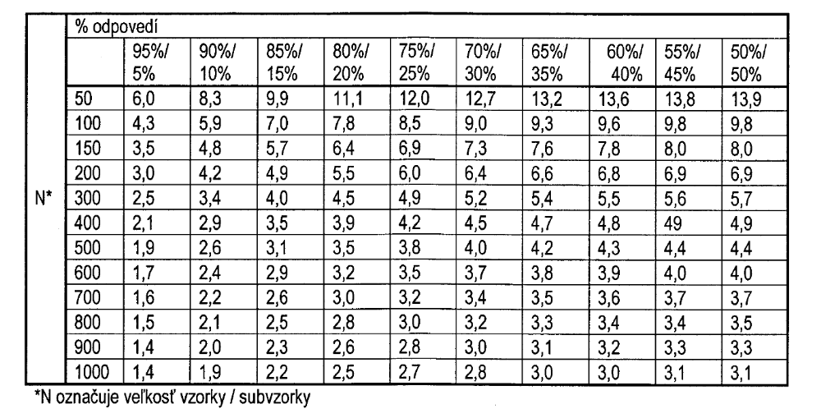
Štatistická odchýlka
Veľkosť výberovej vzorky umožňuje zovšeobecniť základné výsledky prieskumu (prvostupňové údaje) na populáciu SR vo veku od 18 rokov s maximálnou odchýlkou ±3,1%.
Zistené výsledky prezentované v tejto správe sú štatistické odhady, ktorých presnosť závisí od veľkosti vzorky/ subvzorky a od zisteného percentuálneho zastúpenia daného javu v tejto vzorke/ subvzorke. V nasledujúcej tabuľke uvádzame hodnoty štatistickej chyby pri 95% hladine významnosti.
4

Slide 5
PROFIL RESPONDENTOV
POHLAVIE | v %
muži | 48,5
ženy | 51,5
ZAMESTNANIE | v %
nekvalifikovaný manuálny pracovník | 4,5
kvalifikovaný manuál./prevádzkový pracov. | 24,7
výkonný odborný prac., úradník | 17,9
tvorivý odborný pracovník | 9,0
podnikateľ, živnostník | 7,9
dôchodca | 20,8
študent | 8,2
v domácnosti, na materskej dovolenke | 2,3
nezamestnaný | 4,7
KRAJ | v %
Bratislavský kraj | 11,5
Trnavský kraj | 10,5
Trenčiansky kraj | 11,3
Nitriansky kraj | 13,2
Žilinský kraj | 12,5
Banskobystrický kraj | 12,4
Prešovský kraj | 14,4
Košický kraj | 14,3
VEK | v %
18 – 24 rokov | 12,7
25 – 34 rokov | 20,7
35 – 44 rokov | 17,8
45 – 54 rokov | 17,4
55 – 64 rokov | 16,0
65 a viac rokov | 15,4
NÁRODNOSŤ | v %
slovenská | 86,1
maďarská | 10,4
iná | 3,5
VEĽKOSŤ OBCE | v %
menej ako 2 tisíc obyvateľov | 30,2
2 – 5 tisíc obyvateľov | 13,7
5 – 20 tisíc obyvateľov | 16,1
20 – 50 tisíc obyvateľov | 15,4
50 – 100 tisíc obyvateľov | 12,2
nad 100 tisíc obyvateľov | 12,5
VZDELANIE | v %
základné | 15,4
stredoškolské bez maturity | 29,1
stredoškolské s maturitou | 37,5
vysokoškolské | 18,0
%, Base (n): 1009
5

Slide 6
HLAVNÉ ZÁVERY
NÁZORY NA INŠTITÚCIU MANŽELSTVA – I.
Viac ako polovica respondentov (55%) sú zástancami názoru, že pre dobré fungovanie partnerského spolužitia a výchovu detí je nevyhnutné, aby boli rodičia zosobášení. Pričom „úplne“ s týmto názorom súhlasí 30% a „skôr“ s ním súhlasí 25% opýtaných.
Opačný postoj – „manželstvo je zastaraná inštitúcia; na to, aby mohli dvaja ľudia spolu žiť a vychovávať dieťa nepotrebujú byť zosobášení“ – podporuje 42% opýtaných. „Úplne“ sa s týmto postojom stotožňuje pätina (19%) opýtaných a „skôr“ štvrtina (24%) respondentov.
Ak porovnáme výsledky aktuálneho prieskumu s rokom 2013 došlo k nárastu zástancov „voľnejšieho“ partnerského spolužitia a naopak poklesu zástancov tradičného manželského spolužitia. Poklesol podiel „úplne“ súhlasiacich s názorom, že pre dobré fungovanie partnerského spolužitia a výchovu detí je nevyhnutné, aby boli rodičia boli zosobášení (z 35% v roku 2013 na 30% v aktuálnom prieskume). Naopak, výraznejšie narástol podiel „úplne“ a „skôr“ súhlasiacich s názorom, že manželstvo je zastaraná inštitúcia; na to, aby mohli dvaja ľudia spolu žiť a vychovávať dieťa nepotrebujú byť zosobášení (z 35% v roku 2013 na 42% v aktuálnom prieskume).
NÁZORY NA INŠTITÚCIU MANŽELSTVA – II.
Viac ako dve tretiny respondentov (69%) sú zástancami názoru, že „ak manžel alebo manželka zistí, že z určitých dôvodov nie je možné pokračovať v spoločnom živote s partnerom, tak rozvod je jedným z možných riešení situácie“. Pričom „úplne“ s týmto názorom súhlasí 29% a „skôr“ s ním súhlasí až 40% opýtaných.
Opačný postoj – „manželstvo je inštitúcia, ktorá by mala vydržať všetky problémy, ktoré sa môžu vyskytnúť počas života partnerov a teda manželia by sa nemali za žiadnych okolností rozviesť “ – podporuje necelá tretina opýtaných (29%). „Úplne“ sa s týmto postojom stotožňuje 11% opýtaných a „skôr“ 18% respondentov.
Ak porovnáme výsledky aktuálneho prieskumu s rokom 2013 došlo k miernemu poklesu zástancov tradičného partnerského spolužitia bez možnosti rozvodu. Podiel súhlasiacich s týmto modelom spolužitia poklesol z 33% v roku 2013 na 29% v aktuálnom prieskume. Naopak, došlo k významnejšiemu nárastu „úplných“ zástancov názoru, že „ak manžel alebo manželka zistí, že z určitých dôvodov nie je možné pokračovať v spoločnom živote s partnerom, tak rozvod je jedným z možných riešení situácie“ – a to z 23% v roku 2013 na aktuálnych 29%.

Slide 7
NÁZORY NA vplyv úplnej rodiny na vývin dieťaťa
Prevažná väčšina respondentov (79%), súhlasí s tvrdením, že dieťa potrebuje domov s oboma rodičmi, aby vyrastalo šťastne. Rozhodne s týmto tvrdením súhlasí 41% respondentov a skôr s týmto tvrdením súhlasí 37% respondentov.
Nesúhlas s týmto tvrdením vyjadrila takmer pätina respondentov (19%), pričom 15% respondentov skôr nesúhlasí s týmto tvrdením a zvyšné 4% respondentov rozhodne nesúhlasia s týmto tvrdením. K tejto otázke sa nevedeli vyjadriť 2% opýtaných.
Oproti výsledkom prieskumu v roku 2013 významne poklesol počet tých, ktorí rozhodne súhlasia s predloženým tvrdením – z 58% opýtaných spred troch rokov na 41% respondentov v tomto roku. Naopak, významnejšie narástol podiel tých, ktorí s výrokom skôr súhlasia – o 8%. V celkovom hodnotení došlo v porovnaní so situáciou spred troch rokov k poklesu súhlasných vyjadrení (z 87% na aktuálnych 79%) na úkor nárastu nesúhlasných vyjadrení (z 12% na aktuálnych 19%).
NÁZORY NA právo homosexuálov uzatvoriť registrované partnerstvo
Viac ako polovica respondentov (56%) sú zástancami názoru, že ľudia s homosexuálnou orientáciou by nemali mať právo uzatvoriť so svojim partnerom či partnerkou tzv. registrované partnerstvo, v ktorom partneri majú rovnaké ekonomické práva ako zosobášení manželia (napr. právo na daňové úľavy, dedičstvo a pod.). Pričom zástancov, že „rozhodne “ by nemali mať takéto právo je 37% a zástancov „asi by nemali mať“ takéto právo je 19% opýtaných.
Opačný postoj – ľudia s homosexuálnou orientáciou by mali mať právo uzatvoriť so svojim partnerom či partnerkou tzv. registrované partnerstvo, v ktorom partneri majú rovnaké ekonomické práva ako zosobášení manželia (napr. právo na daňové úľavy, dedičstvo a pod.) – podporuje viac ako tretina opýtaných (40%). Pričom zástancov, že „rozhodne “ by mali mať takéto právo je 10% a zástancov „asi by mali mať“ takéto právo je 30% opýtaných.
Ak porovnáme výsledky aktuálneho prieskumu s rokom 2013 nedošlo k výraznejším zmenám, a podiel ľudí, ktorí s takýmto právom pre ľudí s homosexuálnou orientáciou nesúhlasia naďalej prevyšuje jeho zástancov. Výnimkou je výraznejší nárast „rozhodne nesúhlasiacich“, a to z 32% v roku 2013 na 37% v aktuálnom prieskume.

Slide 8
NÁZORY NA právo homosexuálov uzatvoriť manželstvo
Takmer tri štvrtina respondentov (69%) sú zástancami názoru, že ľudia s homosexuálnou orientáciou by nemali mať právo uzatvoriť so svojim partnerom či partnerkou manželstvo. Pričom zástancov, že „rozhodne“ by nemali mať takéto právo je až 47% a zástancov „asi by nemali mať“ takéto právo je 21% opýtaných.
Opačný postoj – ľudia s homosexuálnou orientáciou by mali mať právo uzatvoriť so svojim partnerom či partnerkou manželstvo – podporuje viac ako štvrtina opýtaných (27%). Pričom zástancov, že „rozhodne “ by mali mať takéto právo je 7% opýtaných a zástancov „asi by mali mať“ takéto právo je 21% opýtaných.
Ak porovnáme výsledky aktuálneho prieskumu s rokom 2013 došlo k miernemu nárastu zástancov práva ľudí s homosexuálnou orientáciou na uzatváranie manželstva. Konkrétne narástol podiel zástancov „asi by mali mať takéto právo“ – zo 17% v roku 2013 na aktuálnych 21%. Naopak, narástol podiel zástancov „rozhodne by nemali mať takéto právo“ – zo 43% v 2013 na 47% v tomto roku. Smerom dolu sa posunul podiel „asi by nemali mať takéto právo“ – z 28% v roku 2013 na 23% v aktuálnom prieskume.
NÁZORY NA právo homosexuálov adoptovať si deti a vychovávať ich
Tri štvrtina respondentov (75%) sú zástancami názoru, že ľudia s homosexuálnou orientáciou by nemali mať právo adoptovať si deti a vychovávať ich. Pričom zástancov, že „rozhodne“ by nemali mať takéto právo je viac ako polovica opýtaných (58%) a zástancov „asi by nemali mať“ takéto právo je 17% opýtaných.
Opačný postoj – ľudia s homosexuálnou orientáciou by mali mať právo adoptovať si deti a vychovávať ich – podporuje pätina opýtaných (20%). Pričom zástancov, že „rozhodne“ by mali mať takéto právo sú 4% a zástancov „asi by mali mať“ takéto právo je 16% opýtaných.
Ak porovnáme výsledky aktuálneho prieskumu s rokom 2013 nedošlo k výraznejšej zmene v postojoch verejnosti k otázke práva ľudí s homosexuálnou orientáciou na právo adoptovať si deti a vychovávať ich. V roku 2011 bol podiel nesúhlasiacich s takýmto právom podobný – 77%, ako v aktuálnom prieskume – 75%. Podiel tých, čo s takýmto právom naopak súhlasia, sa tiež zásadne nezmenil – v roku 2013 to bolo 16% opýtaných, v aktuálnom prieskume je to 20% respondentov. Výnimkou je výraznejší nárast zástancov „asi by mali mať takéto právo“ – konkrétne z 11% v roku 2013 na aktuálnych 17%.

Slide 9
Postoje k intrrupciám
Podľa viac ako polovice respondentov (59%) by umelé ukončenie tehotenstva (interrupcia) malo byť dovolené len z veľmi vážnych dôvodov. Štvrtina respondentov (25%) si myslí, že umelé ukončenie tehotenstva (interrupcia) by malo byť dovolené z akýchkoľvek dôvodov.
Podľa desatiny respondentov (11%) by umelé ukončenie tehotenstva (interrupcia) nemalo byť dovolené vôbec (zo žiadnych dôvodov).
6% respondentov sa k tejto otázke nevedelo vyjadriť.
Oproti výsledkom prieskumu v roku 2011 došlo v tomto roku k posunom v názoroch obyvateľov na umelé ukončenie tehotenstva (interrupciu). Konkrétne posilnil prevládajúci názor, že interrupcie by mali byť dovolené len z veľmi vážnych dôvodov (myslí si aktuálne 59% respondentov – v roku 2011 to bolo 53% opýtaných). Naopak, poklesol podiel zástancov názoru, že umelé ukončenie tehotenstva by nemalo byť dovolené vôbec – zo 16% v roku 2011 na aktuálnych 11% respondentov.
NÁZORY NA to, v akých prípadoch by mali byť interrupcie povolené
Tí respondenti, ktorí interrupcie zásadne neodmietajú, boli dopytovaní otázkou, v ktorých prípadoch by mali či nemali byť interrupcie dovolené. Medzi týmito respondentmi je najvážnejším dôvodom na dovolenie umelého ukončenia tehotenstva „ohrozenie života matky“. Až 91% týchto respondentov si myslí, že v tomto prípade by malo byť dovolené umelé ukončenie tehotenstva.
Vážnymi dôvodmi na umelé ukončenie tehotenstva sú podľa týchto respondentov aj: zistenie, že plod nie je schopný života alebo že je ťažko poškodený (umelé ukončenie tehotenstva by malo byť v tomto prípade dovolené podľa 89% respondentov, ktorí zásadne neodmietajú interrupcie), znásilnenie alebo incest (umelé ukončenie tehotenstva by malo byť v tomto prípade dovolené podľa 83% respondentov), ohrozenie zdravia matky (umelé ukončenie tehotenstva by malo byť v tomto prípade dovolené podľa 82% respondentov), genetické dôvody (umelé ukončenie tehotenstva by malo byť v tomto prípade dovolené podľa 76% respondentov).
Takmer polovica zainteresovaných respondentov (46%) si myslí, že umelé ukončenie tehotenstva by malo byť dovolené z dôvodu, že pokračovanie tehotenstva naruší psychickú pohodu matky. V prípade ekonomických alebo sociálnych dôvodov rodiny by interrupcie mali byť dovolené podľa 44% respondentov. Nechcené pohlavie dieťaťa je dôvodom interrupcie pre 16% týchto respondentov.
Oproti výsledkom prieskumu v roku 2011 nedošlo v tomto roku k žiadnym výraznejším posunom v názoroch obyvateľov na dôvody, pre ktoré by malo byť tehotenstvo umelo ukončené (dôvody pre interrupciu). Jedinou výnimkou je mierny pokles kladných odpovedí v prípade interrupcií z ekonomických alebo sociálnych dôvodov rodiny (o 4 percentuálne body) a z dôvodu predpokladu, že pokračovanie tehotenstva naruší psychickú pohodu matky (o 3 percentuálne body).

Slide 10
VÝSLEDKY PRIESKUMU
10

Slide 11
1. Názory NA Inštitúciu Manželstva
11

Slide 12
1.1. Názory na inštitúciu manželstva – I.
Viac ako polovica respondentov (55%) sú zástancami názoru, že pre dobré fungovanie partnerského spolužitia a výchovu detí je nevyhnutné, aby boli rodičia zosobášení. Pričom „úplne“ s týmto názorom súhlasí 30% a „skôr“ s ním súhlasí 25% opýtaných.
Opačný postoj – „manželstvo je zastaraná inštitúcia; na to, aby mohli dvaja ľudia spolu žiť a vychovávať dieťa nepotrebujú byť zosobášení“ – podporuje 42% opýtaných. „Úplne“ sa s týmto postojom stotožňuje pätina (19%) opýtaných a „skôr“ štvrtina (24%) respondentov.
Ak porovnáme výsledky aktuálneho prieskumu s rokom 2013 došlo k nárastu zástancov „voľnejšieho“ partnerského spolužitia a naopak poklesu zástancov tradičného manželského spolužitia. Poklesol podiel „úplne“ súhlasiacich s názorom, že pre dobré fungovanie partnerského spolužitia a výchovu detí je nevyhnutné, aby boli rodičia boli zosobášení (z 35% v roku 2013 na 30% v aktuálnom prieskume). Naopak, výraznejšie narástol podiel „úplne“ a „skôr“ súhlasiacich s názorom, že manželstvo je zastaraná inštitúcia; na to, aby mohli dvaja ľudia spolu žiť a vychovávať dieťa nepotrebujú byť zosobášení (z 35% v roku 2013 na 42% v aktuálnom prieskume).
12

Slide 13
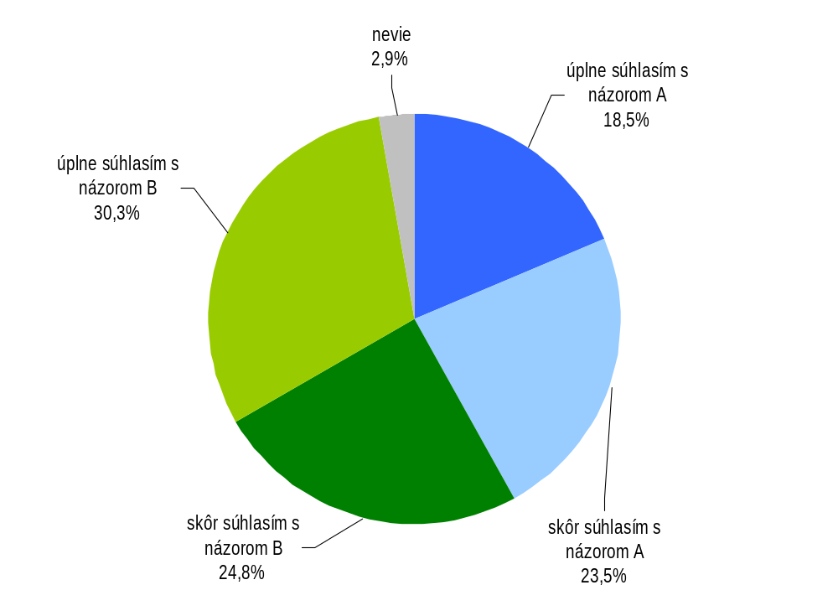
Názory na inštitúciu manželstva – I.
% všetkých respondentov; január 2016; báza: 1009 respondentov
B. Pre dobré fungovanie partnerského spolužitia a výchovu detí je nevyhnutné, aby boli rodičia zosobášení.
(55%)
A. Manželstvo je zastaraná inštitúcia. Na to, aby mohli dvaja ľudia spolu žiť a vychovávať dieťa nepotrebujú byť zosobášení.
(42%)
Súhlas s týmto názorom častejšie uvádzajú:
  muži
  ľudia vo veku 18 až 44 rokov
  respondenti s vysokoškolským vzdelaním
  nekvalifikovaní ako aj kvalifikovaní manuálni/ prevádzkoví pracovníci; tvoriví odborní pracovníci; študenti; ľudia v domácnosti alebo na MD; nezamestnaní
  žijúci v troj- a štvor-členných domácnostiach
  slobodné/í
  žijúci v domácnostiach s čistým mesačným príjmom viac ako 1 101 eur
  žijúci v obciach a mestách s počtom 5 až 20 tisíc obyvateľov; ako aj v mestách s 50 až 100 tisíc obyvateľmi; najväčších mestách SR (nad 100 tisíc obyvateľov – Košice a Bratislava)
  žijúci v Bratislavskom a Banskobystrickom kraji
  súčasní voliči OĽaNO-NOVA; SME RODINA-B.Kollár; SIEŤ; SaS; ako aj nevoliči a nerozhodnutí
  volili v 2012: OĽaNO; SaS, SNS; iné strany; resp. sa týchto volieb nezúčastnili/ nepamätajú si
  s liberálnou ako aj stredovou orientáciou
  nerozhodnutí a ateisti čo sa vzťahu k viere týka
  každodenní užívatelia internetu
Súhlas s týmto názorom častejšie uvádzajú:
  ľudia vo veku 45 a viac rokov
  respondenti maďarskej národnosti
  dôchodcovia
  žijúci v jedno- alebo dvoj-člennej domácnosti
  ženatí/ vydaté; rozvedení/-é; ako aj vdovy/ vdovci
  žijúci v domácnostiach s čistým mesačným príjmom 900 eur a menej
  žijúci v najmenších obciach s počtom menej ako 2 tisíc obyvateľov
  žijúci v Košickom kraji
  súčasní voliči MOST-Híd; SNS; SMER-SD; KDH
  volili v 2012: KDH, MOST-Híd, SMER-SD
  s konzervatívnou orientáciou
  hlboko veriaci a veriaci čo sa vzťahu k viere týka
  menej častí užívatelia internetu, ako aj ľudia, ktorí ho nepoužívajú vôbec
Otázka: „Chceli by sme poznať Váš názor na inštitúciu manželstva. Ktorý z uvedených názorov je Vám bližší?“
OMNIBUS: Prieskum verejnej mienky

Slide 14
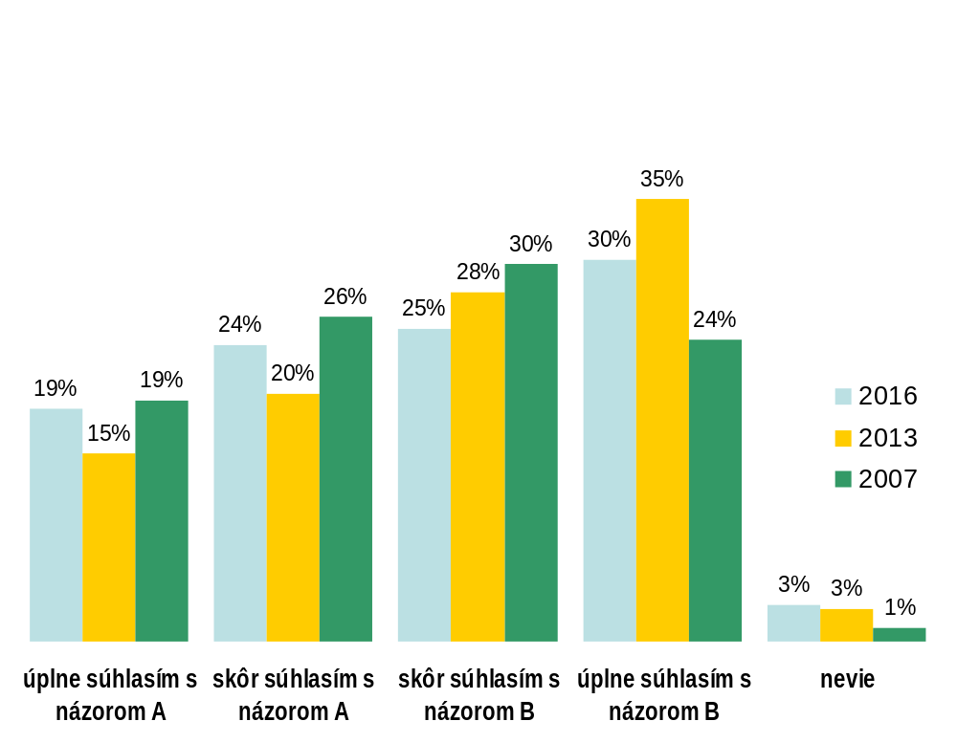
Názory na inštitúciu manželstva – I.
% všetkých respondentov; porovnanie
A. Manželstvo je zastaralá inštitúcia. Na to, aby mohli dvaja ľudia spolu žiť a vychovávať dieťa nepotrebujú byť zosobášení.
B. Pre dobré fungovanie partnerského spolužitia a výchovu detí je nevyhnutné, aby boli rodičia zosobášení.

Slide 15
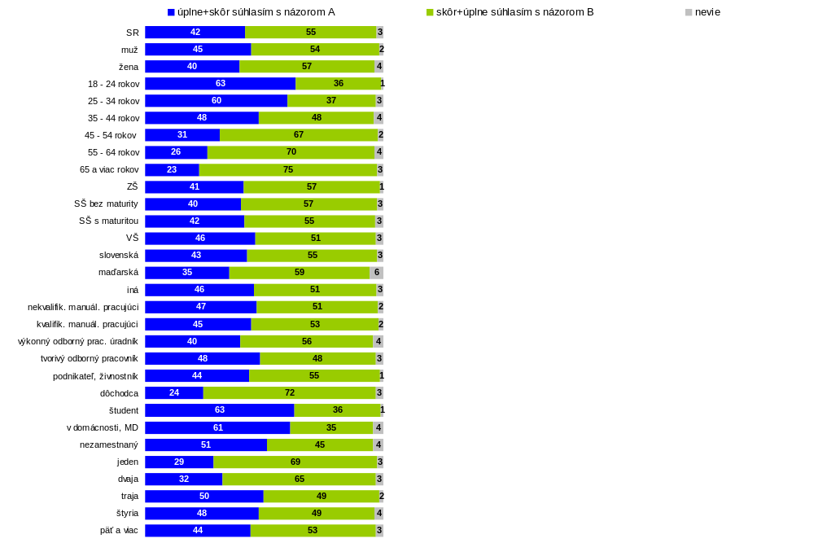
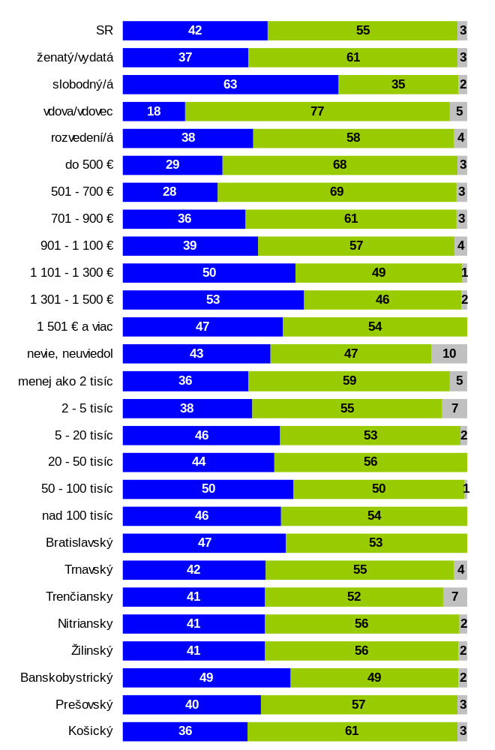
Názory na inštitúciu manželstva – I.
podľa sociálno-demografických charakteristík respondentov
CELÁ VZORKA
1 009
489
520
128
209
180
176
161
155
155
294
378
182
869
105
35
45
249
181
91
80
210
83
23
47
73
293
255
266
122
1 009
619
250
61
79
69
65
185
143
152
127
170
98
305
138
162
155
123
126
116
106
114
133
126
125
145
144
pohlavie
rodinný
stav
vek
čistý mesačný príjem domácnosti
vzdelanie
národnosť
počet obyvateľov obce
zamestnanie
kraj
počet členov domácnosti
%, N = 1009, celá vzorka
15

Slide 16
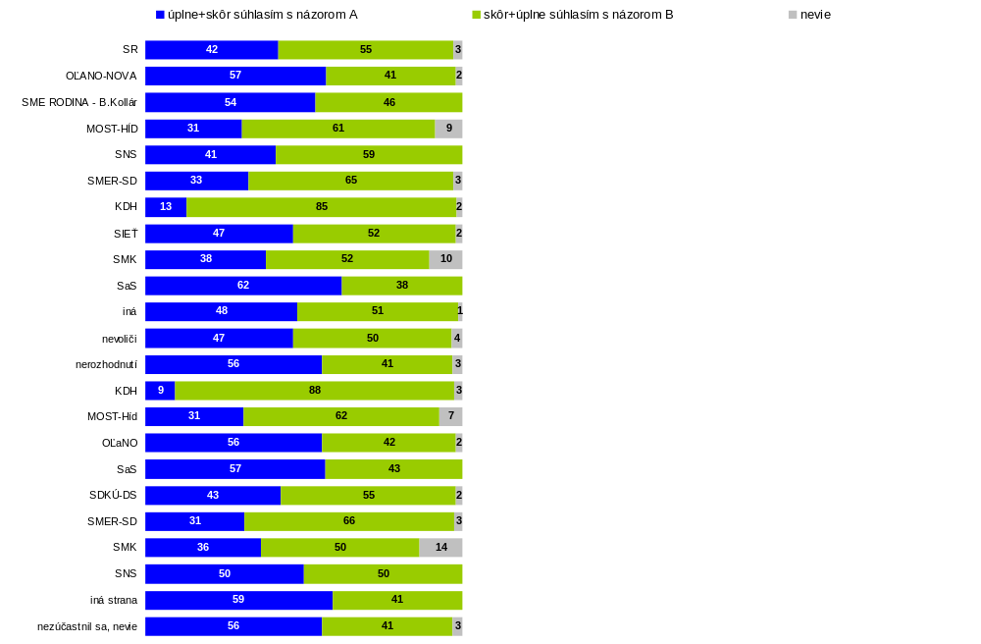
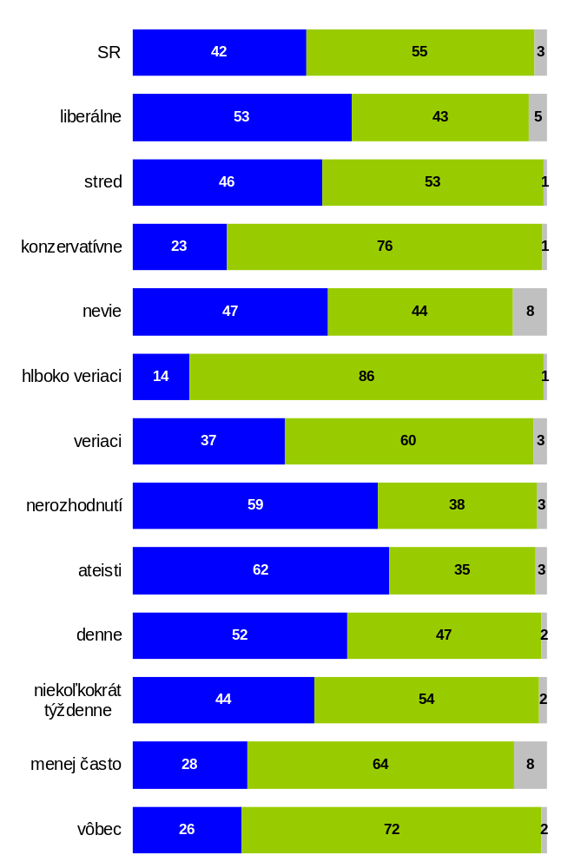
Názory na inštitúciu manželstva – I.
podľa sociálno-demografických charakteristík respondentov
CELÁ VZORKA
1 009
49
28
59
56
277
54
99
29
42
71
114
131
75
55
45
58
47
321
22
36
22
328
1 009
308
325
268
108
110
558
270
71
472
201
199
137
volebné preferencie
liberálno-konzervatívna orientácia
parlamentné voľby 2012
vzťah k viere
používanie internetu
%, N = 1009, celá vzorka
16

Slide 17
1.2. Názory na inštitúciu manželstva – II.
Viac ako dve tretiny respondentov (69%) sú zástancami názoru, že „ak manžel alebo manželka zistí, že z určitých dôvodov nie je možné pokračovať v spoločnom živote s partnerom, tak rozvod je jedným z možných riešení situácie“. Pričom „úplne“ s týmto názorom súhlasí 29% a „skôr“ s ním súhlasí až 40% opýtaných.
Opačný postoj – „manželstvo je inštitúcia, ktorá by mala vydržať všetky problémy, ktoré sa môžu vyskytnúť počas života partnerov a teda manželia by sa nemali za žiadnych okolností rozviesť “ – podporuje necelá tretina opýtaných (29%). „Úplne“ sa s týmto postojom stotožňuje 11% opýtaných a „skôr“ 18% respondentov.
Ak porovnáme výsledky aktuálneho prieskumu s rokom 2013 došlo k miernemu poklesu zástancov tradičného partnerského spolužitia bez možnosti rozvodu. Podiel súhlasiacich s týmto modelom spolužitia poklesol z 33% v roku 2013 na 29% v aktuálnom prieskume. Naopak, došlo k významnejšiemu nárastu „úplných“ zástancov názoru, že „ak manžel alebo manželka zistí, že z určitých dôvodov nie je možné pokračovať v spoločnom živote s partnerom, tak rozvod je jedným z možných riešení situácie“ – a to z 23% v roku 2013 na aktuálnych 29%.
17

Slide 18
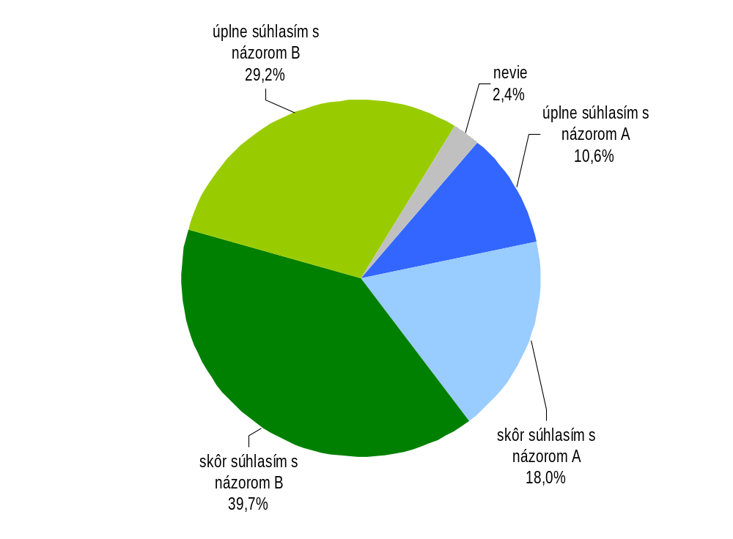
Názory na inštitúciu manželstva – II.
% všetkých respondentov; január 2016; báza: 1009 respondentov
B. Ak manžel alebo manželka zistí, že z určitých dôvodov nie je možné pokračovať v spoločnom živote s partnerom, tak rozvod je jedným z možných riešení situácie.
(69%)
A. Manželstvo je inštitúcia, ktorá by mala vydržať všetky problémy, ktoré sa môžu vyskytnúť počas života partnerov a teda manželia by sa nemali za žiadnych okolností rozviesť.
(29%)
Súhlas s týmto názorom častejšie uvádzajú:
  ľudia vo veku 18 až 34 rokov
  respondenti so stredoškolským vzdelaním s maturitou ako aj vysokoškolským vzdelaním
  výkonní odborní pracovníci, úradníci; tvoriví odborní pracovníci; podnikatelia, živnostníci; študenti; ľudia v domácnosti alebo na MD
  žijúci v troj- a štvor-členných domácnostiach
  slobodní/é; rozvedení/-é
  žijúci v domácnostiach s čistým mesačným príjmom viac ako 1 101 eur
  žijúci v obciach a mestách s počtom 5 až 20 tisíc obyvateľov; ako aj v mestách s 50 až 100 tisíc obyvateľmi
  žijúci v Bratislavskom, Trnavskom, Trenčianskym, Žilinskom a Banskobytrickom kraji
  súčasní voliči OĽaNO-NOVA; SME RODINA-B.Kollár; SNS; SaS; ako aj nerozhodnutí
  volili v 2012: OĽaNO; SaS, SNS; resp. sa týchto volieb nezúčastnili/ nepamätajú si
  s liberálnou orientáciou
  nerozhodnutí a ateisti čo sa vzťahu k viere týka
  každodenní užívatelia internetu
Súhlas s týmto názorom častejšie uvádzajú:
  ľudia vo veku 55 a viac rokov
  respondenti so základným a stredoškolským vzdelaním bez maturity
  respondenti maďarskej resp. inej národnosti
  nekvalifikovaní manuálni pracovníci; dôchodcovia
  žijúci v jedno- alebo dvoj-člennej domácnosti
  ženatí/ vydaté; ako aj vdovy/ vdovci
  žijúci v domácnostiach s čistým mesačným príjmom 1 100 eur a menej
  žijúci v najväčších mestách SR (nad 100 tisíc obyvateľov – Košice a Bratislava)
  žijúci v Nitrianskom a Prešovskom kraji
  súčasní voliči MOST-Híd; KDH; SIEŤ; SMK
  volili v 2012: KDH, MOST-Híd, SDKÚ-DS; SMK
  s konzervatívnou orientáciou
  hlboko veriaci čo sa vzťahu k viere týka
  menej častí užívatelia internetu, ako aj ľudia, ktorí ho nepoužívajú vôbec
Otázka: „Chceli by sme poznať Váš názor na inštitúciu manželstva. Ktorý z uvedených názorov je Vám bližší?“
OMNIBUS: Prieskum verejnej mienky

Slide 19
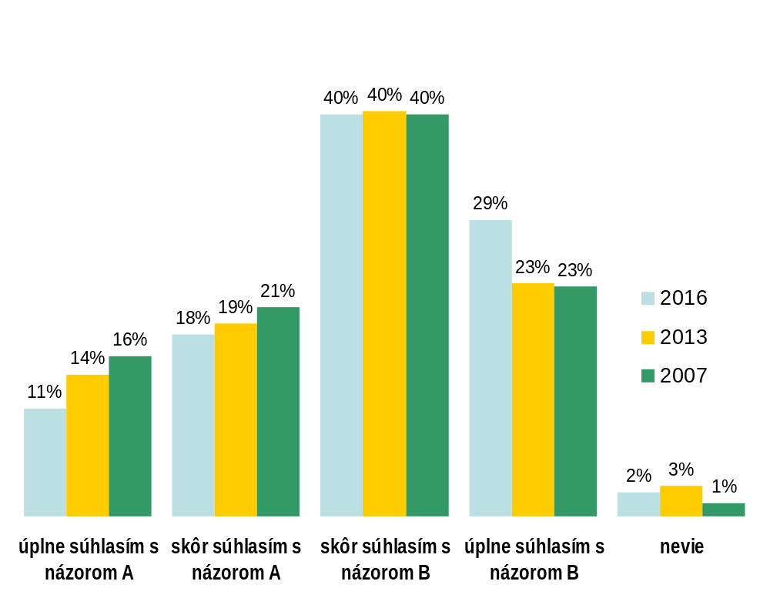
Názory na inštitúciu manželstva – II.
% všetkých respondentov; porovnanie
A. Manželstvo je inštitúcia, ktorá by mala vydržať všetky problémy, ktoré sa môžu vyskytnúť počas života partnerov a teda manželia by sa nemali za žiadnych okolností rozviesť.
B. Ak manžel alebo manželka zistí, že z určitých dôvodov nie je možné pokračovať v spoločnom živote s partnerom, tak rozvod je jedným z možných riešení situácie.

Slide 20
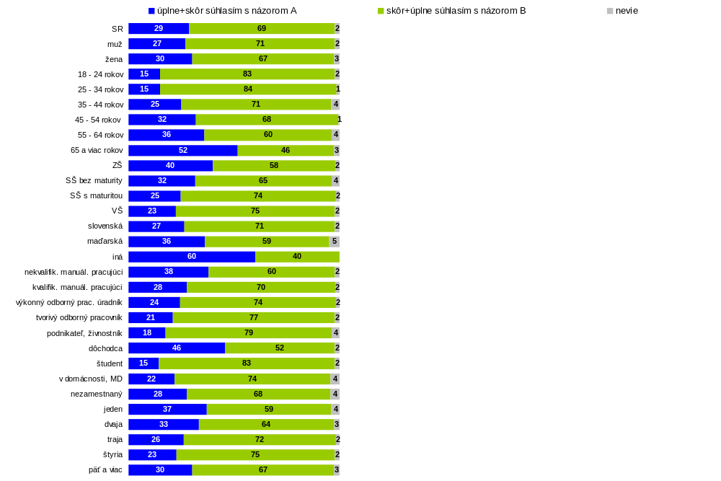
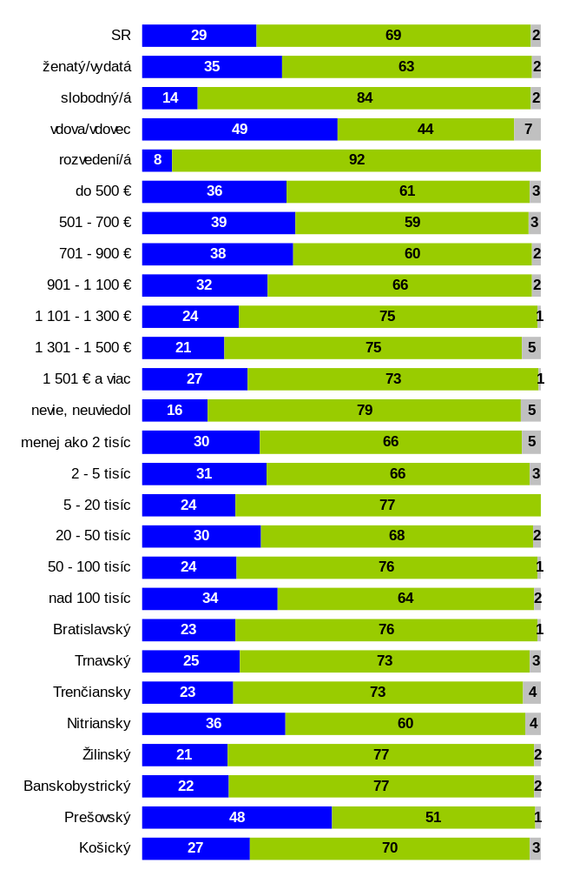
Názory na inštitúciu manželstva – II.
podľa sociálno-demografických charakteristík respondentov
CELÁ VZORKA
1 009
489
520
128
209
180
176
161
155
155
294
378
182
869
105
35
45
249
181
91
80
210
83
23
47
73
293
255
266
122
1 009
619
250
61
79
69
65
185
143
152
127
170
98
305
138
162
155
123
126
116
106
114
133
126
125
145
144
pohlavie
rodinný
stav
vek
čistý mesačný príjem domácnosti
vzdelanie
národnosť
počet obyvateľov obce
zamestnanie
kraj
počet členov domácnosti
%, N = 1009, celá vzorka
20

Slide 21
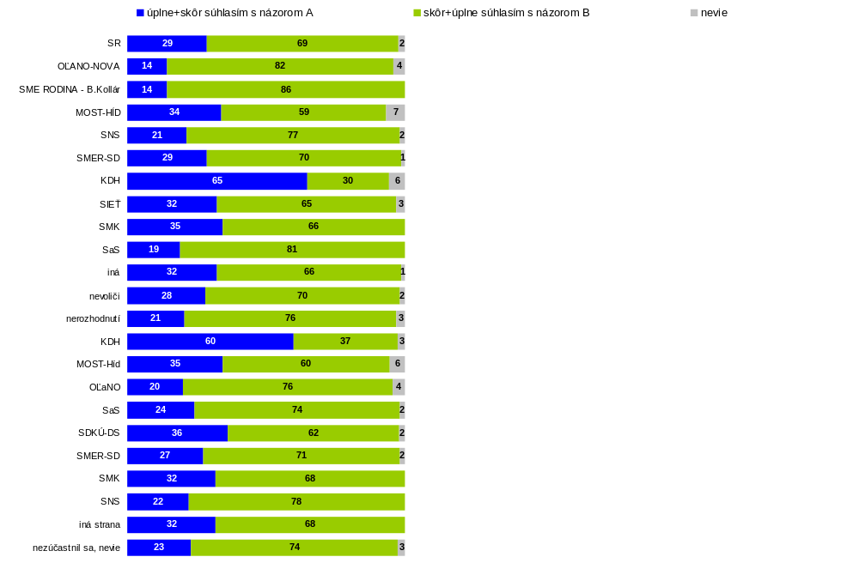
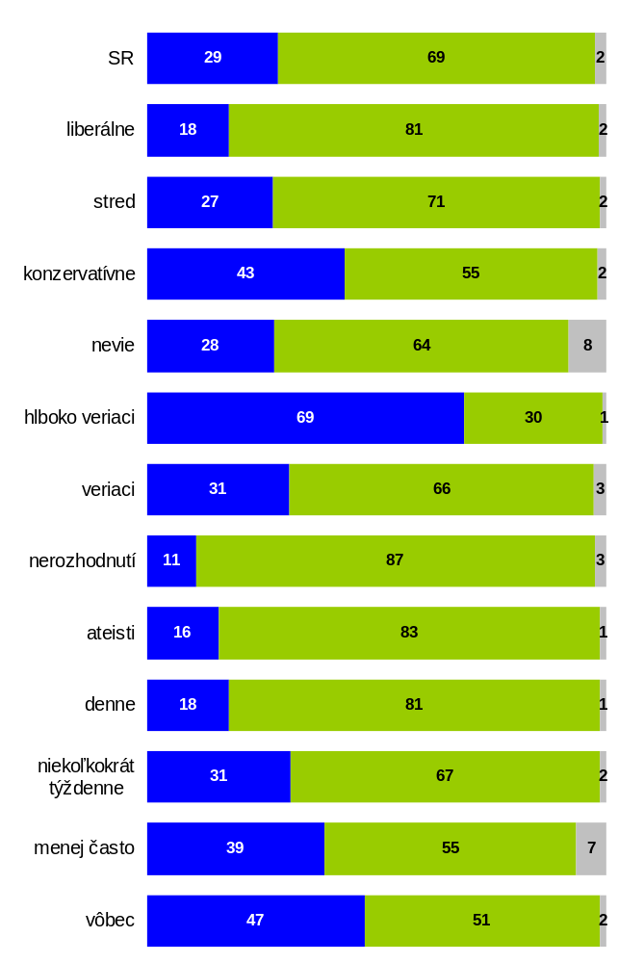
Názory na inštitúciu manželstva – II.
podľa sociálno-demografických charakteristík respondentov
CELÁ VZORKA
1 009
49
28
59
56
277
54
99
29
42
71
114
131
75
55
45
58
47
321
22
36
22
328
1 009
308
325
268
108
110
558
270
71
472
201
199
137
volebné preferencie
liberálno-konzervatívna orientácia
parlamentné voľby 2012
vzťah k viere
používanie internetu
%, N = 1009, celá vzorka
21

Slide 22
2. názory na vplyv úplnej rodiny na vývin dieťaťa
22

Slide 23
2. Názory na vplyv úplnej rodiny na vývin dieťaťa
Prevažná väčšina respondentov (79%), súhlasí s tvrdením, že dieťa potrebuje domov s oboma rodičmi, aby vyrastalo šťastne. Rozhodne s týmto tvrdením súhlasí 41% respondentov a skôr s týmto tvrdením súhlasí 37% respondentov.
Nesúhlas s týmto tvrdením vyjadrila takmer pätina respondentov (19%), pričom 15% respondentov skôr nesúhlasí s týmto tvrdením a zvyšné 4% respondentov rozhodne nesúhlasia s týmto tvrdením.
K tejto otázke sa nevedeli vyjadriť 2% opýtaných.
Oproti výsledkom prieskumu v roku 2013 významne poklesol počet tých, ktorí rozhodne súhlasia s predloženým tvrdením – z 58% opýtaných spred troch rokov na 41% respondentov v tomto roku. Naopak, významnejšie narástol podiel tých, ktorí s výrokom skôr súhlasia – o 8%.
V celkovom hodnotení došlo v porovnaní so situáciou spred troch rokov k poklesu súhlasných vyjadrení (z 87% na aktuálnych 79%) na úkor nárastu nesúhlasných vyjadrení (z 12% na aktuálnych 19%).
23

Slide 24
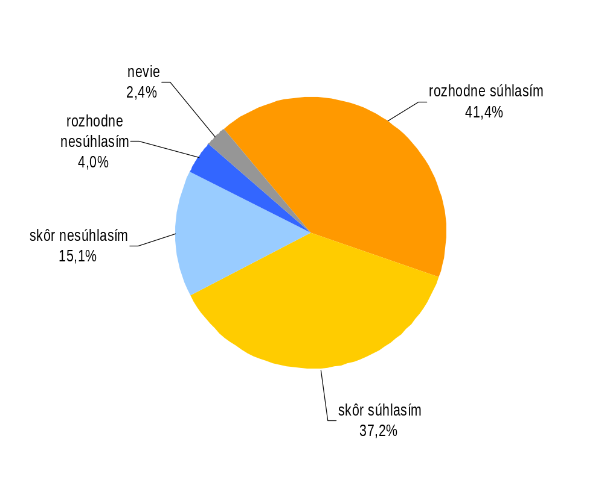
Ak niekto hovorí, že dieťa potrebuje domov s oboma rodičmi na to, aby vyrastalo šťastne, súhlasíte s ním alebo nesúhlasíte?
% všetkých respondentov; január 2016; báza: 1009 respondentov
SÚHLAS
79%
NESÚHLAS
19%
Súhlas s týmto názorom častejšie uvádzajú:
  ľudia vo veku 45 a viac rokov
  respondenti maďarskej resp. inej národnosti
  dôchodcovia; nezamestnaní
  žijúci v jedno- alebo dvoj-člennej domácnosti
  ženatí/ vydaté
  žijúci v domácnostiach s čistým mesačným príjmom 900 eur a menej
  žijúci v Bratislavskom, Trenčianskom, Nitrianskom, Banskobystrickom a Prešovskom kraji
  súčasní voliči MOST-Híd; SMER-SD; KDH
  volili v 2012: KDH, MOST-Híd, OĽaNO; SaS; SDKÚ-DS; SMER-SD; SMK
  s konzervatívnou orientáciou
  hlboko veriaci a veriaci čo sa vzťahu k viere týka
  ľudia, ktorí internet nepoužívajú vôbec
Nesúhlas s týmto názorom častejšie uvádzajú:
  ľudia vo veku 18 až 44 rokov
  kvalifikovaní manuálni/ prevádzkoví pracovníci; podnikatelia, živnostníci; študenti;
  žijúci v troj-členných domácnostiach
  slobodní/é, rozvedení/é
  žijúci v domácnostiach s čistým mesačným príjmom 1 101 až 1 500 eur
  žijúci v mestách s 50 až 100 tisíc obyvateľmi
  žijúci v Trnavskom, Žilinskom kraji
  súčasní voliči OĽaNO-NOVA; SME RODINA-B.Kollár; ako aj nerozhodnutí a nevoliči
  volili v 2012 SNS; resp. sa týchto volieb nezúčastnili/ nepamätajú si
  s liberálnou orientáciou
  nerozhodnutí a ateisti čo sa vzťahu k viere týka
  každodenní užívatelia internetu
Otázka: „Ak niekto hovorí, že dieťa potrebuje domov s oboma rodičmi na to, aby vyrastalo šťastne, súhlasíte s ním alebo nesúhlasíte?“
24

Slide 25
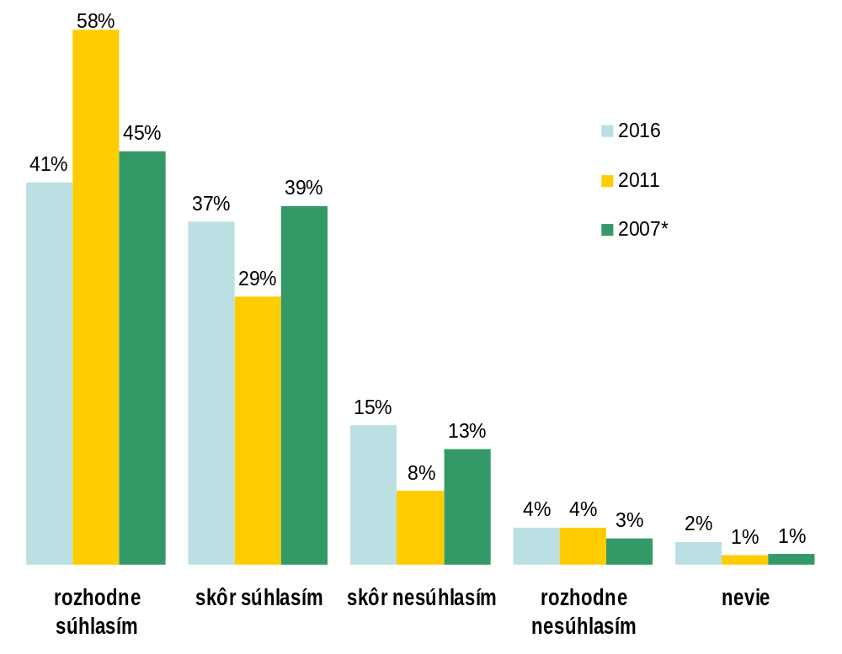
Názory na vplyv úplnej rodiny na vývin dieťaťa
% všetkých respondentov; porovnanie
SÚHLAS
NESÚHLAS
* V prieskume v roku 2007 boli dopytovaní aj respondenti vo veku 15-17 rokov, ostatné výberové kritériá respondentov boli rovnaké ako v tohoročnom prieskume. Vzorku predstavovalo 1155 respondentov.

Slide 26
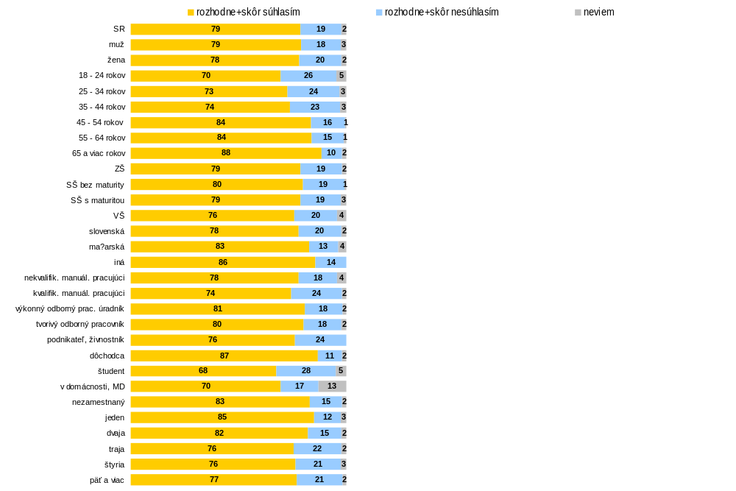
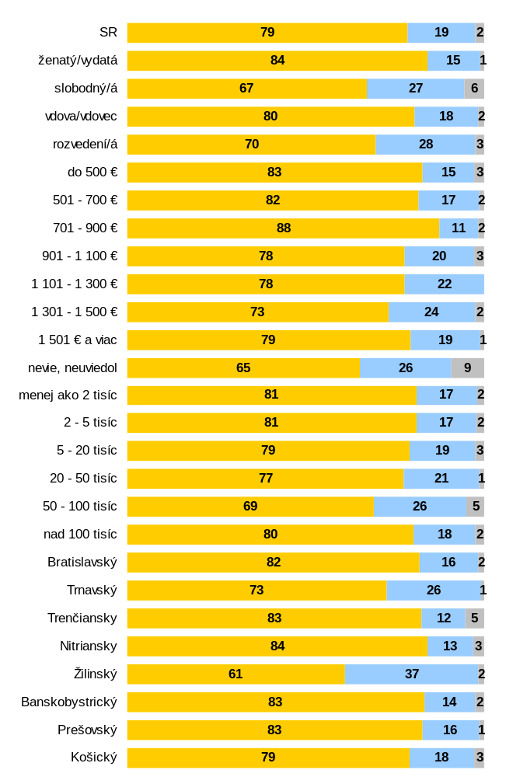
Názory na vplyv úplnej rodiny na vývin dieťaťa
podľa sociálno-demografických charakteristík respondentov
CELÁ VZORKA
1 009
489
520
128
209
180
176
161
155
155
294
378
182
869
105
35
45
249
181
91
80
210
83
23
47
73
293
255
266
122
1 009
619
250
61
79
69
65
185
143
152
127
170
98
305
138
162
155
123
126
116
106
114
133
126
125
145
144
pohlavie
rodinný
stav
vek
vzdelanie
čistý mesačný príjem domácnosti
národnosť
počet obyvateľov obce
zamestnanie
počet členov domácnosti
kraj
%, N = 1009, celá vzorka
26

Slide 27
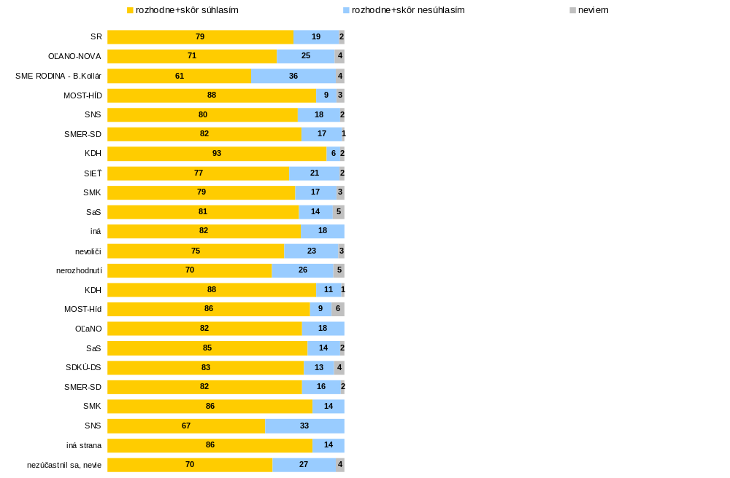
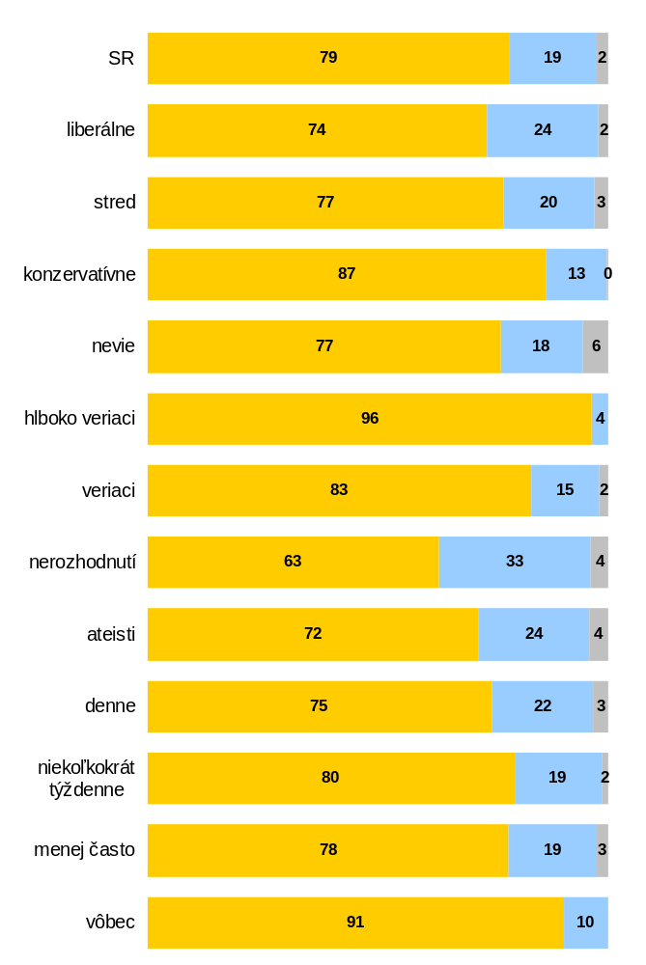
Názory na vplyv úplnej rodiny na vývin dieťaťa
podľa sociálno-demografických charakteristík respondentov
CELÁ VZORKA
1 009
49
28
59
56
277
54
99
29
42
71
114
131
75
55
45
58
47
321
22
36
22
328
1 009
308
325
268
108
110
558
270
71
472
201
199
137
volebné preferencie
liberálno-konzervatívna orientácia
parlamentné voľby 2012
vzťah k viere
používanie internetu
%, N = 1009, celá vzorka
27

Slide 28
3. názory na práva a postavenie ľudí s homosexuálnou orientáciou
28

Slide 29
3.1. Názory na právo homosexuálov uzatvoriť registrované partnerstvo
Viac ako polovica respondentov (56%) sú zástancami názoru, že ľudia s homosexuálnou orientáciou by nemali mať právo uzatvoriť so svojim partnerom či partnerkou tzv. registrované partnerstvo, v ktorom partneri majú rovnaké ekonomické práva ako zosobášení manželia (napr. právo na daňové úľavy, dedičstvo a pod.). Pričom zástancov, že „rozhodne “ by nemali mať takéto právo je 37% a zástancov „asi by nemali mať“ takéto právo je 19% opýtaných.
Opačný postoj – ľudia s homosexuálnou orientáciou by mali mať právo uzatvoriť so svojim partnerom či partnerkou tzv. registrované partnerstvo, v ktorom partneri majú rovnaké ekonomické práva ako zosobášení manželia (napr. právo na daňové úľavy, dedičstvo a pod.) – podporuje viac ako tretina opýtaných (40%). Pričom zástancov, že „rozhodne “ by mali mať takéto právo je 10% a zástancov „asi by mali mať“ takéto právo je 30% opýtaných.
Ak porovnáme výsledky aktuálneho prieskumu s rokom 2013 nedošlo k výraznejším zmenám, a podiel ľudí, ktorí s takýmto právom pre ľudí s homosexuálnou orientáciou nesúhlasia naďalej prevyšuje jeho zástancov. Výnimkou je výraznejší nárast „rozhodne nesúhlasiacich“, a to z 32% v roku 2013 na 37% v aktuálnom prieskume.
29

Slide 30
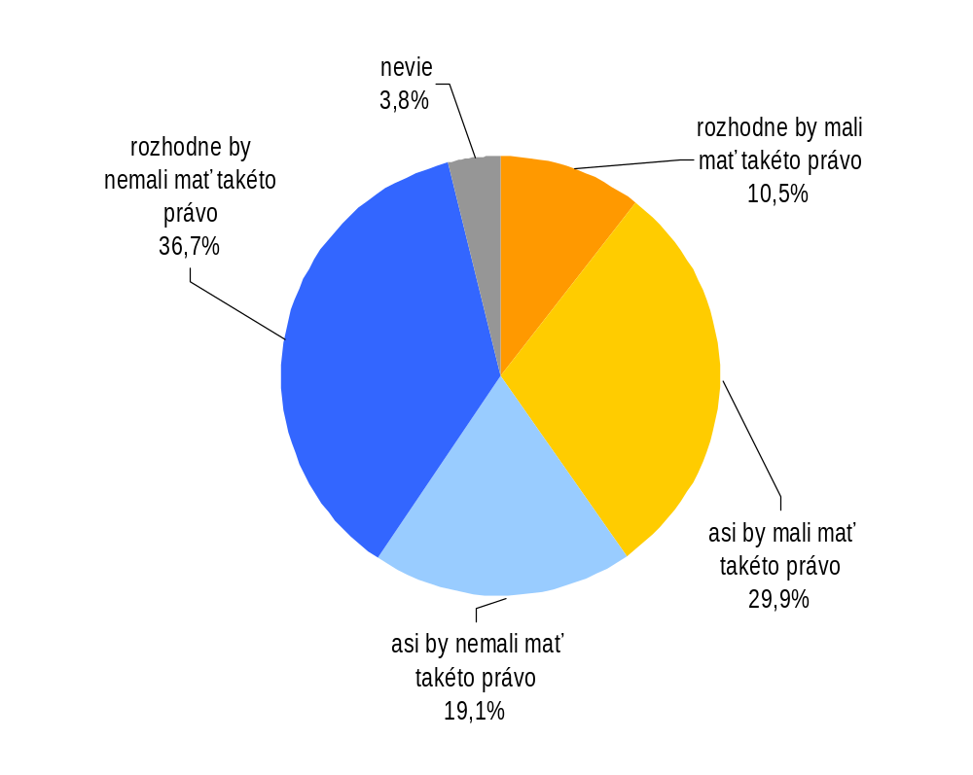
Názory na právo homosexuálov uzatvoriť registrované partnerstvo
% všetkých respondentov; január 2016; báza: 1009 respondentov
MALI BY MAŤ TAKÉTO PRÁVO
40%
NEMALI BY MAŤ TAKÉTO PRÁVO
56%
Mali by mať takéto právo častejšie uvádzajú:
  ľudia vo veku 18 až 44 rokov
  respondenti so stredoškolským vzdelaním s maturitou; ako aj s vysokoškolským vzdelaním
  kvalifikovaní manuálni/ prevádzkoví pracovníci; výkonní odborní pracovníci/ úradníci; tvoriví odborní pracovníci; podnikatelia, živnostníci; študenti
  žijúci v troj- a štvor-členných domácnostiach
  slobodní/é; rozvedení/-é
  žijúci v domácnostiach s čistým mesačným príjmom viac ako 1 101 eur
  žijúci v obciach a mestách s počtom viac ako 5 tisíc obyvateľov
  žijúci v Bratislavskom, Trnavskom, Žilinskom a Banskobystrickom kraji
  súčasní voliči OĽaNO-NOVA; SIEŤ; SaS; ako aj nerozhodnutí
  volili v 2012: OĽaNO; SaS, iné strany; resp. sa týchto volieb nezúčastnili/ nepamätajú si
  s liberálnou orientáciou
  nerozhodnutí a ateisti čo sa vzťahu k viere týka
  každodenní užívatelia internetu
Nemali by mať takéto právo častejšie uvádzajú:
  ľudia vo veku 45 a viac rokov
  respondenti so základným a stredoškolským vzdelaním bez maturity
  respondenti maďarskej národnosti
  nekvalifikovaní manuálni pracovníci; dôchodcovia; nezamestnaní
  žijúci v jedno- alebo dvoj-člennej domácnosti
  ženatí/ vydaté; ako aj vdovy/ vdovci
  žijúci v domácnostiach s čistým mesačným príjmom 900 eur a menej
  žijúci v obciach s počtom menej ako 5 tisíc obyvateľov
  žijúci v Nitrianskom, Prešovskom kraji
  súčasní voliči SNS; KDH; iných strán, ako aj nevoliči
  volili v 2012: KDH, SDKU-DS, SMK, SNS
  so stredovou ako aj konzervatívnou orientáciou
  hlboko veriaci a veriaci čo sa vzťahu k viere týka
  menej častí užívatelia internetu, ako aj ľudia, ktorí ho nepoužívajú vôbec
Otázka: „Na postavenie a práva ľudí s homosexuálnou orientáciou, teda pohlavnou náklonnosťou k osobám toho istého pohlavia, sú na Slovensku rozličné, často protichodné názory. Mali by mať, podľa Vás, ľudia s homosexuálnou orientáciou nasledujúce práva? Mali alebo nemali by mať právo uzatvoriť so svojim partnerom či partnerkou tzv. registrované partnerstvo, v ktorom partneri majú rovnaké ekonomické práva ako zosobášení manželia (napr. právo na daňové úľavy, dedičstvo a pod.)“
30

Slide 31
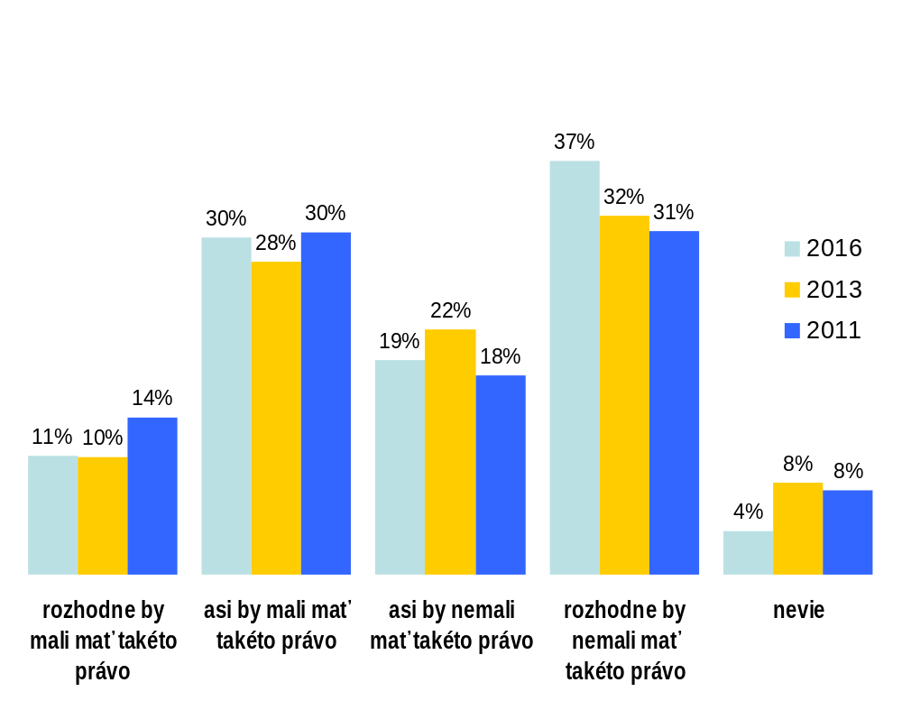
Názory na právo homosexuálov uzatvoriť registrované partnerstvo
% všetkých respondentov; porovnanie
MALI BY MAŤ TAKÉTO PRÁVO
NEMALI BY MAŤ TAKÉTO PRÁVO

Slide 32
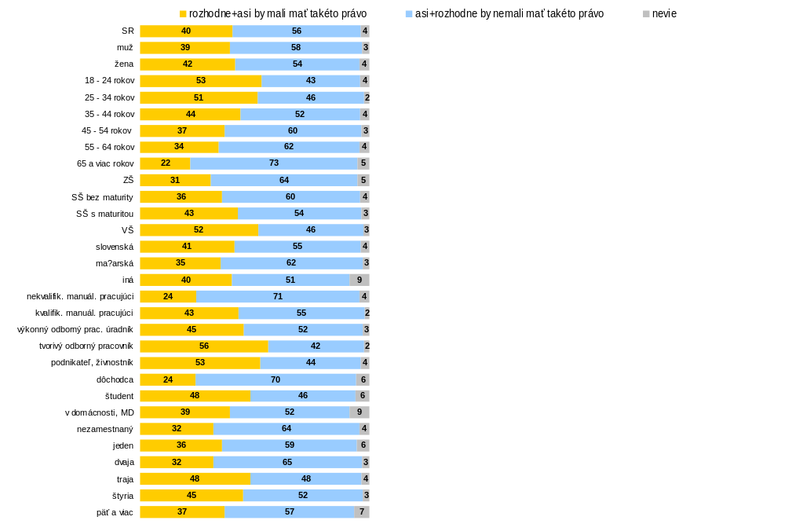
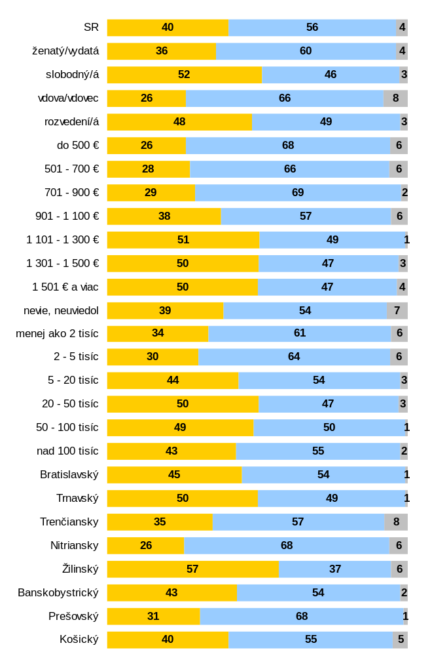
Názory na právo homosexuálov uzatvoriť registrované partnerstvo
podľa sociálno-demografických charakteristík respondentov
CELÁ VZORKA
1 009
489
520
128
209
180
176
161
155
155
294
378
182
869
105
35
45
249
181
91
80
210
83
23
47
73
293
255
266
122
1 009
619
250
61
79
69
65
185
143
152
127
170
98
305
138
162
155
123
126
116
106
114
133
126
125
145
144
pohlavie
rodinný
stav
vek
vzdelanie
čistý mesačný príjem domácnosti
národnosť
počet obyvateľov obce
zamestnanie
počet členov domácnosti
kraj
%, N = 1009, celá vzorka
32

Slide 33
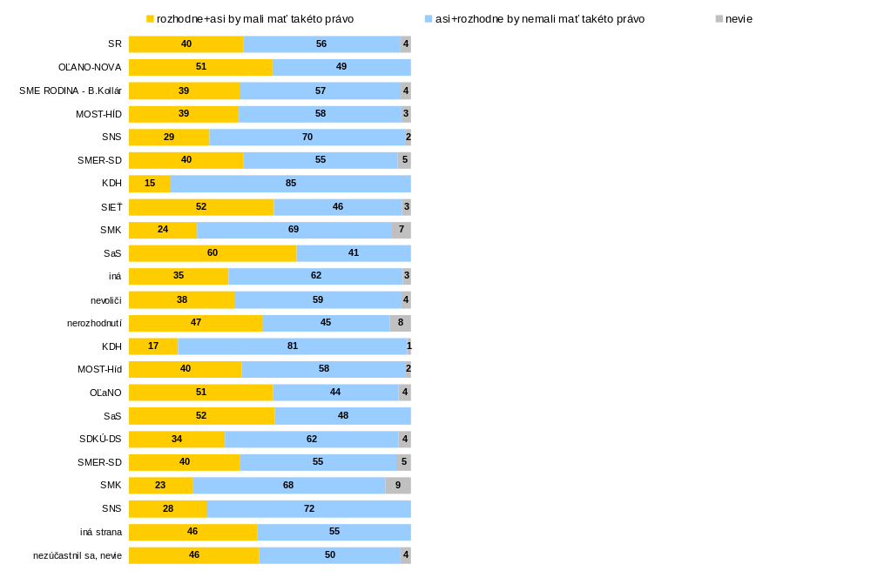
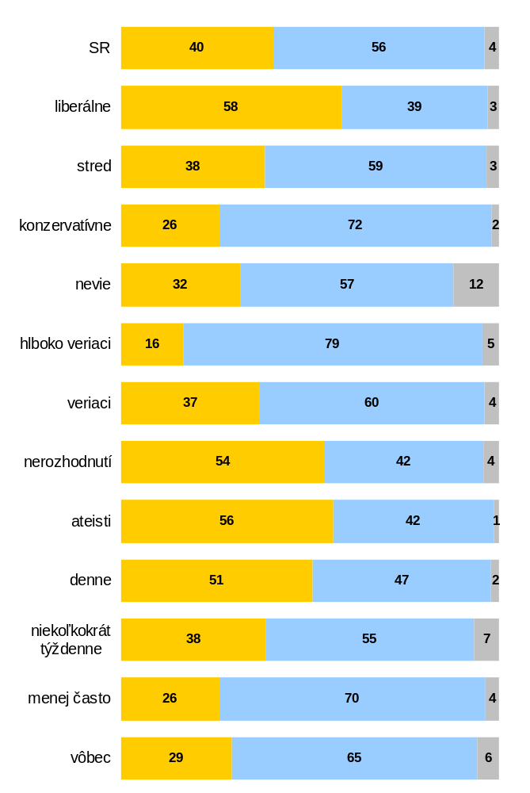
Názory na právo homosexuálov uzatvoriť registrované partnerstvo
podľa sociálno-demografických charakteristík respondentov
CELÁ VZORKA
1 009
49
28
59
56
277
54
99
29
42
71
114
131
75
55
45
58
47
321
22
36
22
328
1 009
308
325
268
108
110
558
270
71
472
201
199
137
volebné preferencie
liberálno-konzervatívna orientácia
parlamentné voľby 2012
vzťah k viere
používanie internetu
%, N = 1009, celá vzorka
33

Slide 34
3.2. Názory na právo homosexuálov uzatvoriť manželstvo
Takmer tri štvrtina respondentov (69%) sú zástancami názoru, že ľudia s homosexuálnou orientáciou by nemali mať právo uzatvoriť so svojim partnerom či partnerkou manželstvo. Pričom zástancov, že „rozhodne“ by nemali mať takéto právo je až 47% a zástancov „asi by nemali mať“ takéto právo je 21% opýtaných.
Opačný postoj – ľudia s homosexuálnou orientáciou by mali mať právo uzatvoriť so svojim partnerom či partnerkou manželstvo – podporuje viac ako štvrtina opýtaných (27%). Pričom zástancov, že „rozhodne “ by mali mať takéto právo je 7% opýtaných a zástancov „asi by mali mať“ takéto právo je 21% opýtaných.
Ak porovnáme výsledky aktuálneho prieskumu s rokom 2013 došlo k miernemu nárastu zástancov práva ľudí s homosexuálnou orientáciou na uzatváranie manželstva. Konkrétne narástol podiel zástancov „asi by mali mať takéto právo“ – zo 17% v roku 2013 na aktuálnych 21%.
Naopak, narástol podiel zástancov „rozhodne by nemali mať takéto právo“ – zo 43% v 2013 na 47% v tomto roku. Smerom dolu sa posunul podiel „asi by nemali mať takéto právo“ – z 28% v roku 2013 na 23% v aktuálnom prieskume.
34

Slide 35
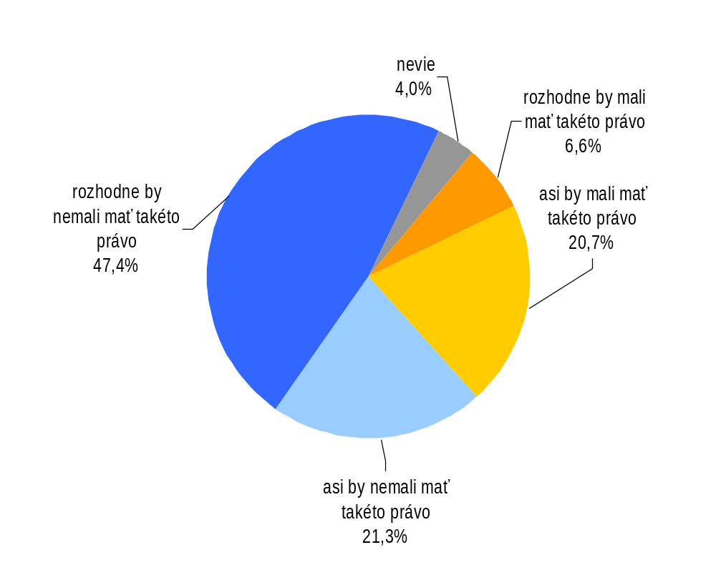
Názory na právo homosexuálov uzatvoriť manželstvo
% všetkých respondentov; január 2016; báza: 1009 respondentov
MALI BY MAŤ TAKÉTO PRÁVO
27%
NEMALI BY MAŤ TAKÉTO PRÁVO
69%
Mali by mať takéto právo častejšie uvádzajú:
  ľudia vo veku 18 až 44 rokov
  respondenti s vysokoškolským vzdelaním
  respondenti maďarskej a inej národnosti
  výkonní odborní pracovníci/ úradníci; tvoriví odborní pracovníci; podnikatelia, živnostníci; študenti
  žijúci v troj-členných domácnostiach
  slobodní/é;
  žijúci v domácnostiach s čistým mesačným príjmom viac ako 1 101 eur
  žijúci v obciach a mestách s počtom viac ako 5 tisíc obyvateľov
  žijúci v Bratislavskom, Trnavskom, Banskobystrickom a Košickom kraji
  súčasní voliči OĽaNO-NOVA; SME RODINA-B.Kollár; SIEŤ; SaS; ako aj nerozhodnutí
  volili v 2012: MOST-Híd; OĽaNO; SaS, iné strany; resp. sa týchto volieb nezúčastnili/ nepamätajú si
  s liberálnou orientáciou
  nerozhodnutí a ateisti čo sa vzťahu k viere týka
  každodenní užívatelia internetu
Nemali by mať takéto právo častejšie uvádzajú:
  ľudia vo veku 45 a viac rokov
  respondenti so základným vzdelaním
  nekvalifikovaní manuálni pracovníci; dôchodcovia
  žijúci v jedno- alebo dvoj-člennej domácnosti
  ženatí/ vydaté; vdovy/ vdovci
  žijúci v domácnostiach s čistým mesačným príjmom 900 eur a menej
  žijúci v obciach s počtom menej ako 2 tisíc obyvateľov
  žijúci v Nitrianskom a Prešovskom kraji
  súčasní voliči SNS; SMER-SD; KDH
  volili v 2012: KDH, SDKU-DS, SMER-SD, SNS
  s konzervatívnou orientáciou
  hlboko veriaci a veriaci čo sa vzťahu k viere týka
  menej častí užívatelia internetu, ako aj ľudia, ktorí ho nepoužívajú vôbec
Otázka: „Na postavenie a práva ľudí s homosexuálnou orientáciou, teda pohlavnou náklonnosťou k osobám toho istého pohlavia, sú na Slovensku rozličné, často protichodné názory. Mali by mať, podľa Vás, ľudia s homosexuálnou orientáciou nasledujúce práva?
Mali alebo nemali by mať právo uzatvoriť so svojim partnerom či partnerkou manželstvo.“
35

Slide 36
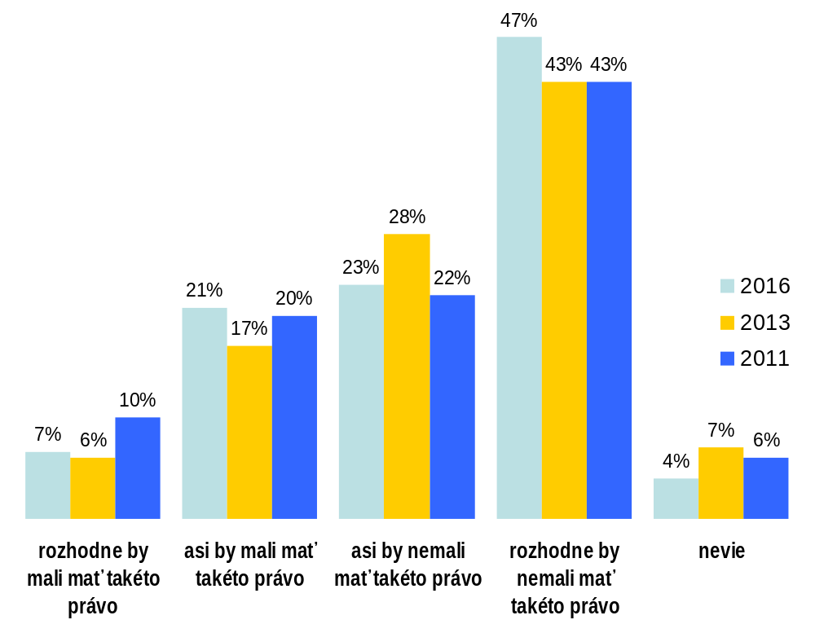
Názory na právo homosexuálov uzatvoriť manželstvo
% všetkých respondentov; porovnanie
MALI BY MAŤ TAKÉTO PRÁVO
NEMALI BY MAŤ TAKÉTO PRÁVO

Slide 37
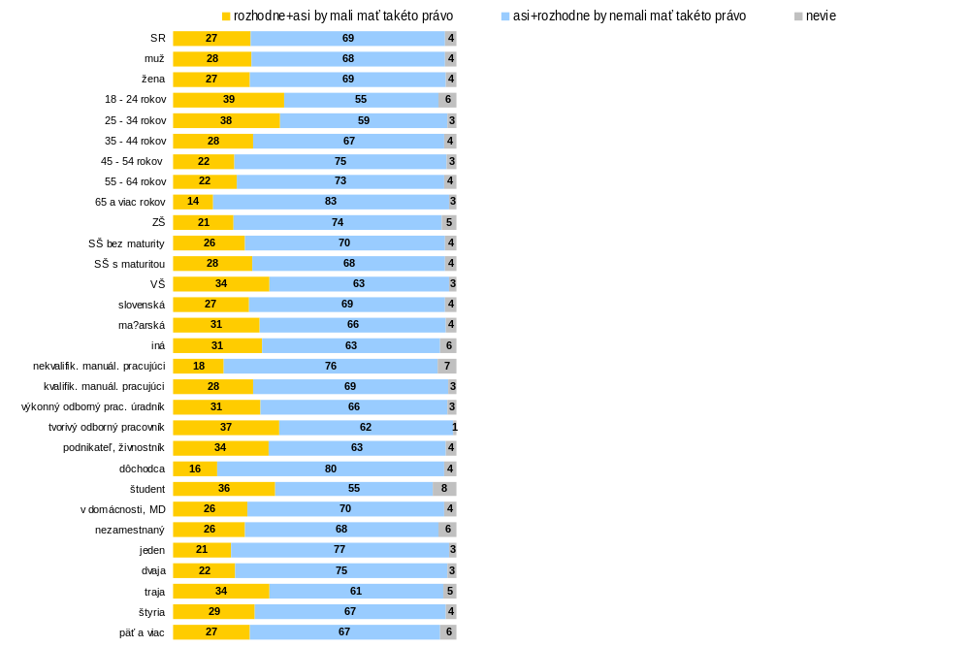
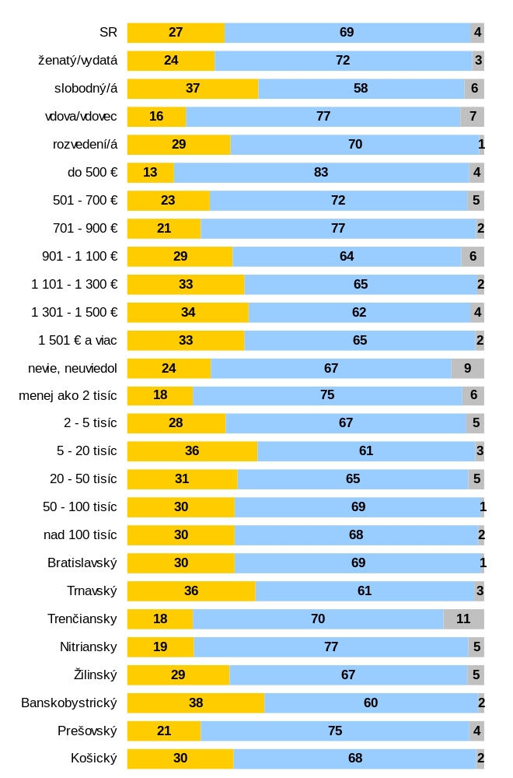
Názory na právo homosexuálov uzatvoriť manželstvo
podľa sociálno-demografických charakteristík respondentov
CELÁ VZORKA
1 009
489
520
128
209
180
176
161
155
155
294
378
182
869
105
35
45
249
181
91
80
210
83
23
47
73
293
255
266
122
1 009
619
250
61
79
69
65
185
143
152
127
170
98
305
138
162
155
123
126
116
106
114
133
126
125
145
144
pohlavie
rodinný
stav
vek
vzdelanie
čistý mesačný príjem domácnosti
národnosť
počet obyvateľov obce
zamestnanie
počet členov domácnosti
kraj
%, N = 1009, celá vzorka
37

Slide 38
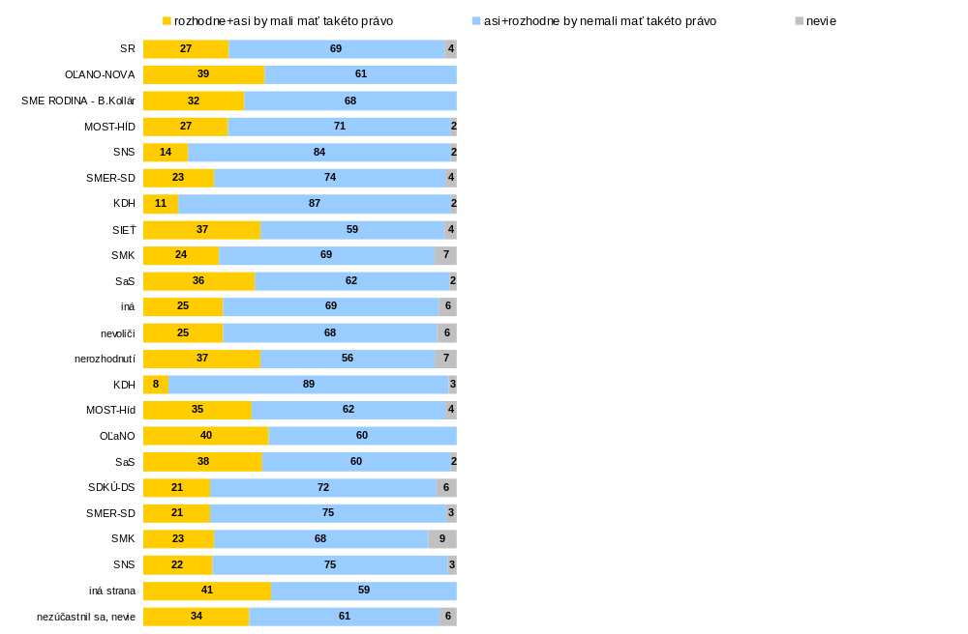
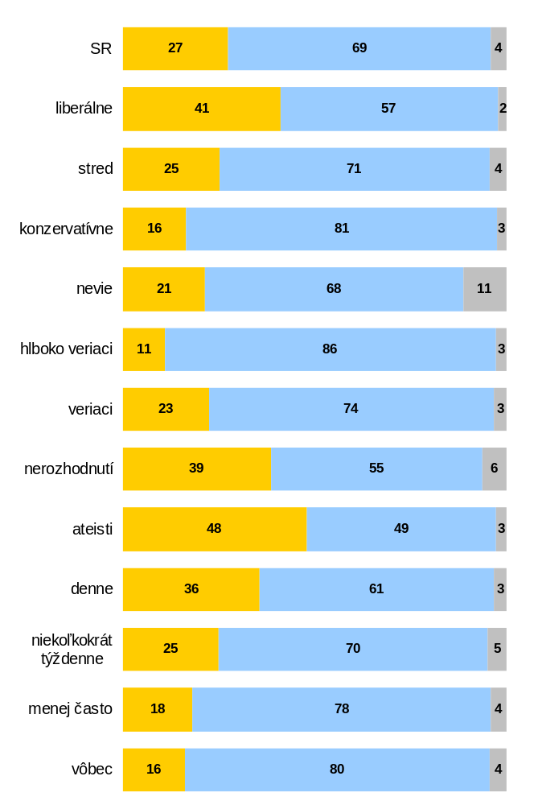
Názory na právo homosexuálov uzatvoriť manželstvo
podľa sociálno-demografických charakteristík respondentov
CELÁ VZORKA
1 009
49
28
59
56
277
54
99
29
42
71
114
131
75
55
45
58
47
321
22
36
22
328
1 009
308
325
268
108
110
558
270
71
472
201
199
137
volebné preferencie
liberálno-konzervatívna orientácia
parlamentné voľby 2012
vzťah k viere
používanie internetu
%, N = 1009, celá vzorka
38

Slide 39
3.3. Názory na právo homosexuálov adoptovať si deti a vychovávať ich
Tri štvrtina respondentov (75%) sú zástancami názoru, že ľudia s homosexuálnou orientáciou by nemali mať právo adoptovať si deti a vychovávať ich. Pričom zástancov, že „rozhodne“ by nemali mať takéto právo je viac ako polovica opýtaných (58%) a zástancov „asi by nemali mať“ takéto právo je 17% opýtaných.
Opačný postoj – ľudia s homosexuálnou orientáciou by mali mať právo adoptovať si deti a vychovávať ich – podporuje pätina opýtaných (20%). Pričom zástancov, že „rozhodne“ by mali mať takéto právo sú 4% a zástancov „asi by mali mať“ takéto právo je 16% opýtaných.
Ak porovnáme výsledky aktuálneho prieskumu s rokom 2013 nedošlo k výraznejšej zmene v postojoch verejnosti k otázke práva ľudí s homosexuálnou orientáciou na právo adoptovať si deti a vychovávať ich. V roku 2011 bol podiel nesúhlasiacich s takýmto právom podobný – 77%, ako v aktuálnom prieskume – 75%. Podiel tých, čo s takýmto právom naopak súhlasia, sa tiež zásadne nezmenil – v roku 2013 to bolo 16% opýtaných, v aktuálnom prieskume je to 20% respondentov.
Výnimkou je výraznejší nárast zástancov „asi by mali mať takéto právo“ – konkrétne z 11% v roku 2013 na aktuálnych 17%.
39

Slide 40
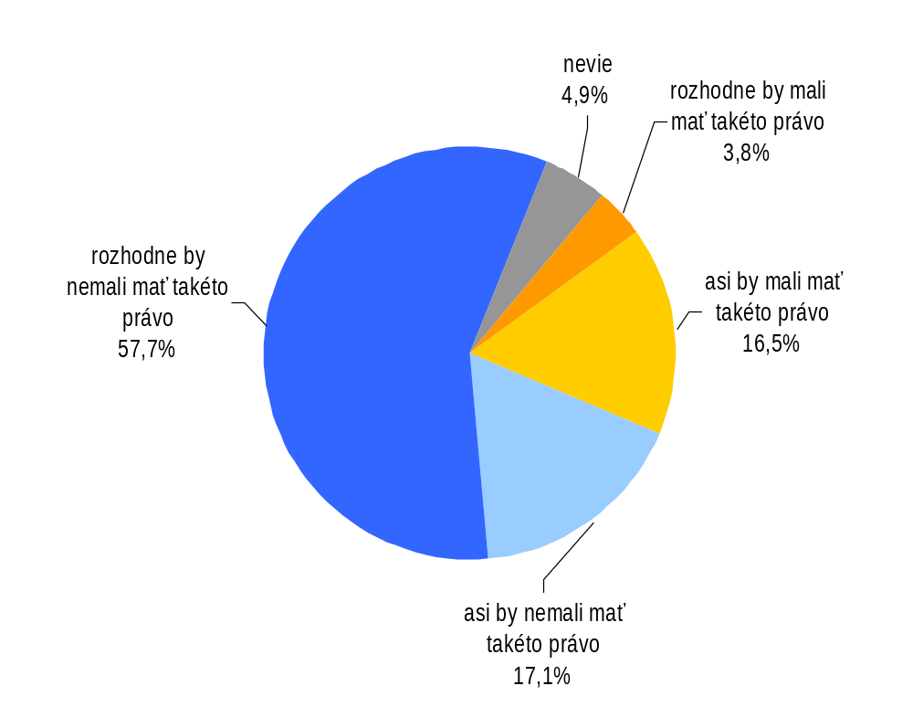
Názory na právo homosexuálov adoptovať si deti a vychovávať ich
% všetkých respondentov; január 2016; báza: 1009 respondentov
MALI BY MAŤ TAKÉTO PRÁVO
20%
NEMALI BY MAŤ TAKÉTO PRÁVO
75%
Mali by mať takéto právo častejšie uvádzajú:
  ľudia vo veku 18 až 34 rokov
  výkonní odborní pracovníci/ úradníci; podnikatelia, živnostníci; študenti
  žijúci v troj- a štvor-členných domácnostiach
  slobodní/é; rozvedení/é
  žijúci v domácnostiach s čistým mesačným príjmom viac ako 1 101 eur
  žijúci v obciach a mestách s počtom 5 až 20 tisíc obyvateľov; ako aj mestách s počtom 50 až 100 tisíc obyvateľmi
  žijúci v Trnavskom a Banskobystrickom kraji
  súčasní voliči OĽaNO-NOVA; SME RODINA-B.Kollár; SIEŤ; ako aj nevoliči
  s liberálnou orientáciou
  nerozhodnutí a ateisti čo sa vzťahu k viere týka
  každodenní užívatelia internetu
Nemali by mať takéto právo častejšie uvádzajú:
  ľudia vo veku 65 a viac rokov
  respondenti so základným vzdelaním
  nekvalifikovaní manuálni pracovníci; dôchodcovia; nezamestnaní
  žijúci v jedno- alebo dvoj-člennej domácnosti
  žijúci v domácnostiach s čistým mesačným príjmom 900 eur a menej
  žijúci v Prešovskom kraji
  súčasní voliči SNS; KDH; SMK
  volili v 2012: KDH, SDKU-DS, SMK, SNS
  so stredovou ako aj konzervatívnou orientáciou
  hlboko veriaci a veriaci čo sa vzťahu k viere týka
  menej častí užívatelia internetu, ako aj ľudia, ktorí ho nepoužívajú vôbec
Otázka: „Na postavenie a práva ľudí s homosexuálnou orientáciou, teda pohlavnou náklonnosťou k osobám toho istého pohlavia, sú na Slovensku rozličné, často protichodné názory. Mali by mať, podľa Vás, ľudia s homosexuálnou orientáciou nasledujúce práva? Mali alebo nemali by mať právo adoptovať si deti a vychovávať ich.“
40

Slide 41
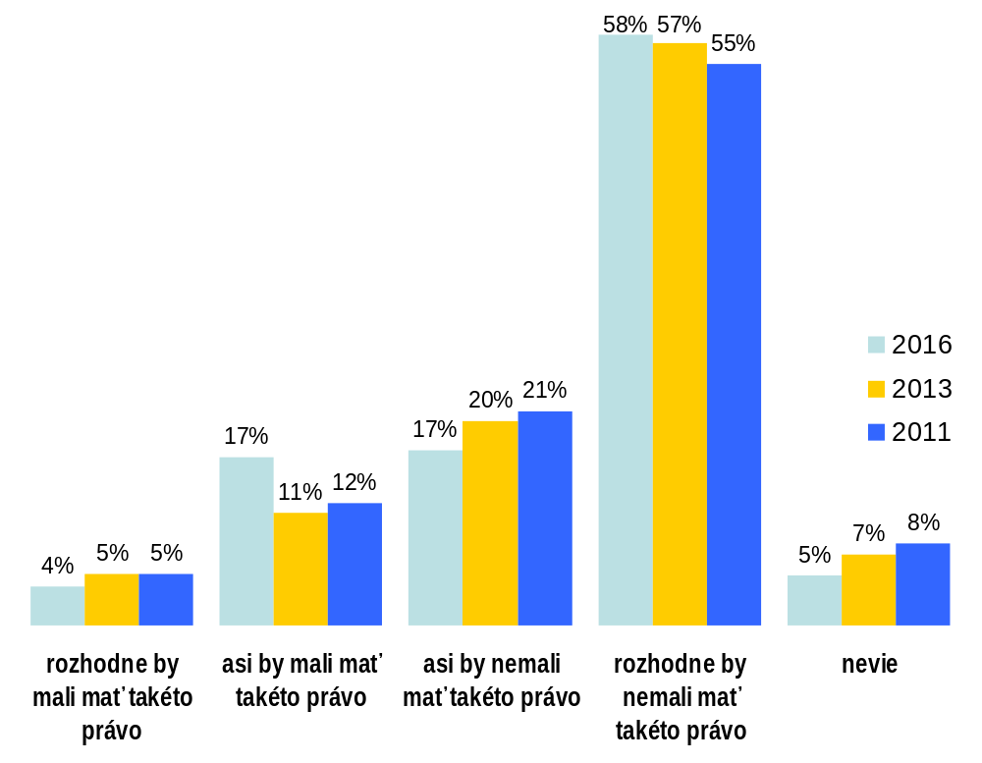
Názory na právo homosexuálov adoptovať si deti a vychovávať ich
% všetkých respondentov; porovnanie
NEMALI BY MAŤ TAKÉTO PRÁVO
MALI BY MAŤ TAKÉTO PRÁVO

Slide 42
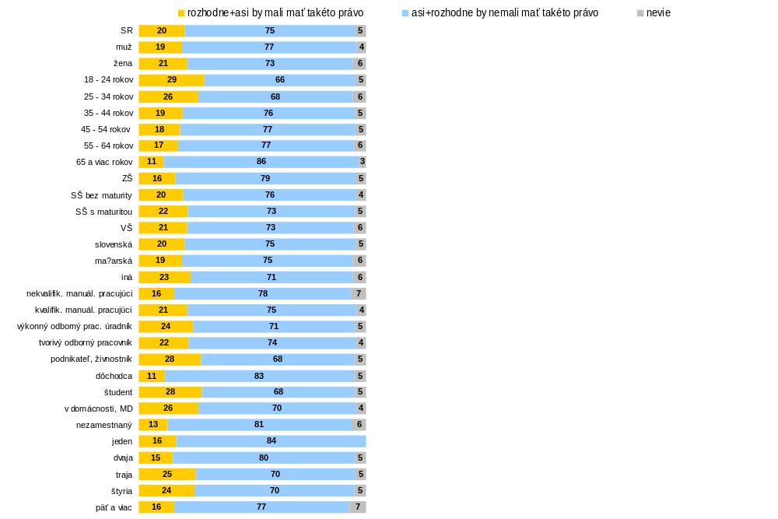
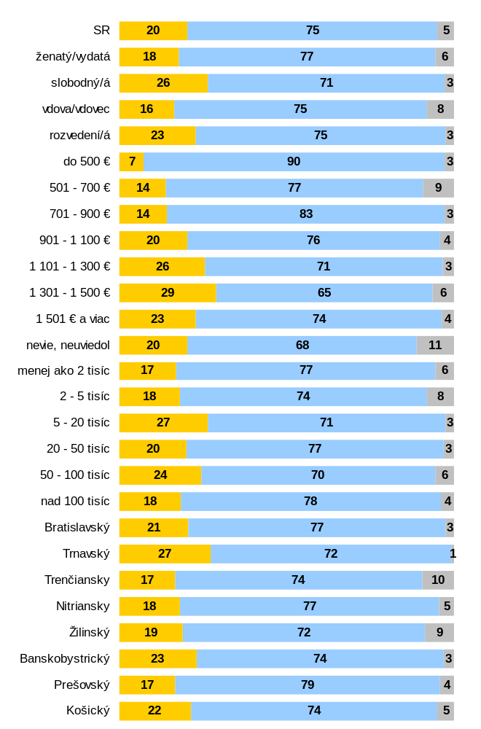
Názory na právo homosexuálov adoptovať si deti a vychovávať ich
podľa sociálno-demografických charakteristík respondentov
CELÁ VZORKA
1 009
489
520
128
209
180
176
161
155
155
294
378
182
869
105
35
45
249
181
91
80
210
83
23
47
73
293
255
266
122
1 009
619
250
61
79
69
65
185
143
152
127
170
98
305
138
162
155
123
126
116
106
114
133
126
125
145
144
pohlavie
rodinný
stav
vek
vzdelanie
čistý mesačný príjem domácnosti
národnosť
počet obyvateľov obce
zamestnanie
počet členov domácnosti
kraj
%, N = 1009, celá vzorka
42

Slide 43
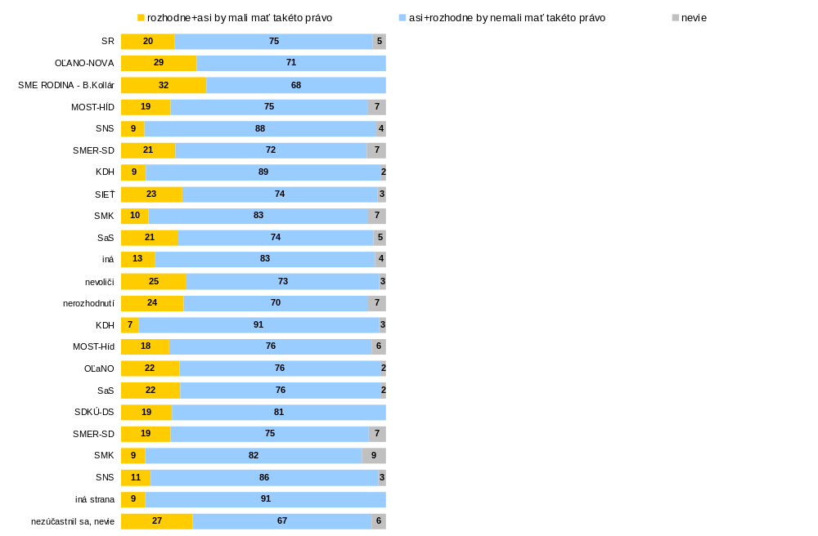
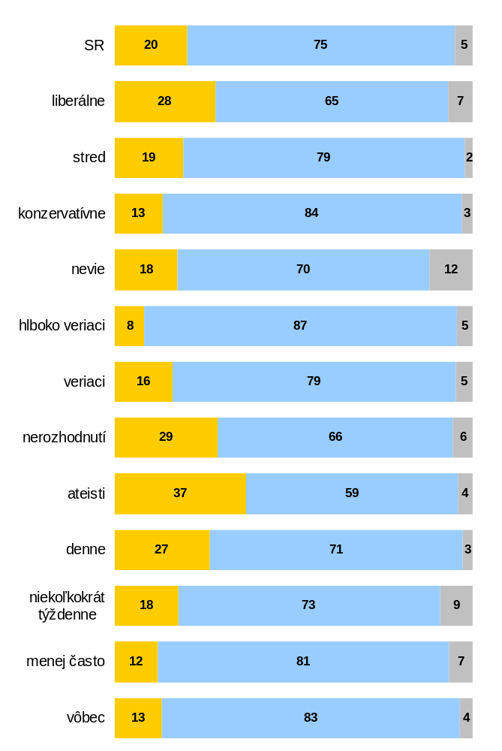
Názory na právo homosexuálov adoptovať si deti a vychovávať ich
podľa sociálno-demografických charakteristík respondentov
CELÁ VZORKA
1 009
49
28
59
56
277
54
99
29
42
71
114
131
75
55
45
58
47
321
22
36
22
328
1 009
308
325
268
108
110
558
270
71
472
201
199
137
volebné preferencie
liberálno-konzervatívna orientácia
parlamentné voľby 2012
vzťah k viere
používanie internetu
%, N = 1009, celá vzorka
43

Slide 44
4. názory na ochranu života
44

Slide 45
4.1. Postoje k interrupciám
Podľa viac ako polovice respondentov (59%) by umelé ukončenie tehotenstva (interrupcia) malo byť dovolené len z veľmi vážnych dôvodov.
Štvrtina respondentov (25%) si myslí, že umelé ukončenie tehotenstva (interrupcia) by malo byť dovolené z akýchkoľvek dôvodov.
Podľa desatiny respondentov (11%) by umelé ukončenie tehotenstva (interrupcia) nemalo byť dovolené vôbec (zo žiadnych dôvodov).
6% respondentov sa k tejto otázke nevedelo vyjadriť.
Oproti výsledkom prieskumu v roku 2011 došlo v tomto roku k posunom v názoroch obyvateľov na umelé ukončenie tehotenstva (interrupciu). Konkrétne posilnil prevládajúci názor, že interrupcie by mali byť dovolené len z veľmi vážnych dôvodov (myslí si aktuálne 59% respondentov – v roku 2011 to bolo 53% opýtaných). Naopak, poklesol podiel zástancov názoru, že umelé ukončenie tehotenstva by nemalo byť dovolené vôbec – zo 16% v roku 2011 na aktuálnych 11% respondentov.
45

Slide 46
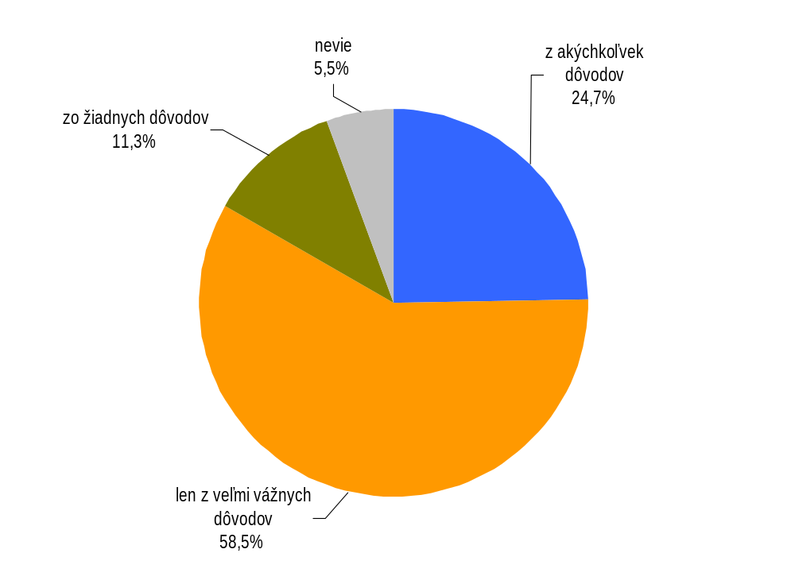
Postoje k interrupciám
% všetkých respondentov; január 2016; báza: 1009 respondentov
Z akýchkoľvek dôvodov častejšie uvádzajú:
  ľudia vo veku 18 až 34 rokov
  respondenti s vysokoškolským vzdelaním
  výkonní odborní pracovníci/ úradníci; tvoriví odborní pracovníci; podnikatelia/ živnostníci; študenti
  slobodní/é
  žijúci v obciach a mestách s 5 až 20 tisíc obyvateľmi; ako aj mestách s viac ako 50 tisíc obyvateľmi
  žijúci v Bratislavskom, Žilinskom a Banskobystrickom kraji
  súčasní voliči OĽaNO-NOVA; SME RODINA-B.Kollár, SNS, SIEŤ, SaS
  volili v 2012: OĽaNO, SaS, SDKÚ-DS, SNS
  s liberálnou orientáciou
  nerozhodnutí a ateisti čo sa vzťahu k viere týka
  každodenní užívatelia internetu
Zo žiadnych dôvodov častejšie uvádzajú:
  ľudia vo veku 65 a viac rokov
  respondenti so základným vzdelaním
  dôchodcovia
  žijúci v päť- a viacčlenných domácnostiach
  vdovy/ vdovci
  žijúci v obciach s 2 až 5 tisíc obyvateľmi
  žijúci v Nitrianskom a Prešovskom kraji
  súčasní voliči KDH, ako aj nevoliči
  s konzervatívnou orientáciou
  hlboko veriaci čo sa vzťahu k viere týka
  menej častí užívatelia internetu, ako aj ľudia, ktorí ho nepoužívajú vôbec
Len z veľmi vážnych dôvodov častejšie uvádzajú:
  ľudia vo veku 55 a viac rokov
  dôchodcovia
  ženatí/ vydaté
  žijúci v najmenších obciach s menej ako 2 tisíc obyvateľmi
  žijúci v Trnavskom a Košickom kraji
  súčasní voliči SMER-SD, SMK
  volili v 2012: SMER-SD, SMK
  s konzervatívnou orientáciou
  veriaci čo sa vzťahu k viere týka
  niekoľkokrát do týždňa používajúci internet
Otázka: „Podľa Vás malo by byť umelé ukončenie tehotenstva (tzv. interrupcia) dovolené z akýchkoľvek dôvodov, alebo len z veľmi vážnych dôvodov, alebo zo žiadnych dôvodov?“
OMNIBUS: Prieskum verejnej mienky

Slide 47
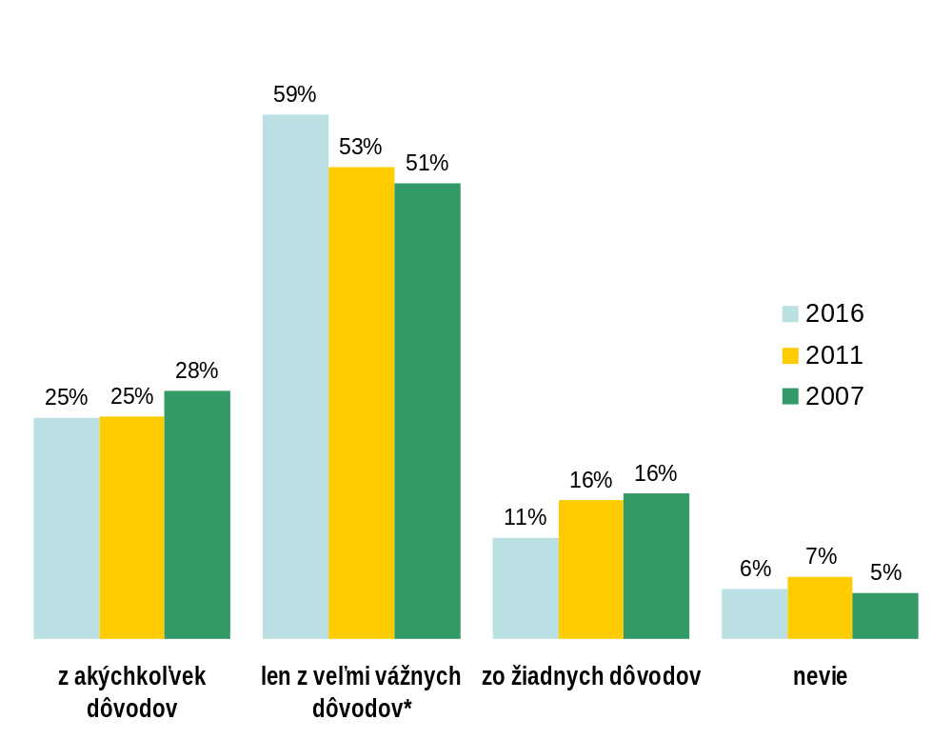
Postoje k interrupciám
% všetkých respondentov; porovnanie
* Poznámka: V roku 2007 znela druhá varianta odpovede „len z dôvodov presne špecifikovaných v zákone“

Slide 48
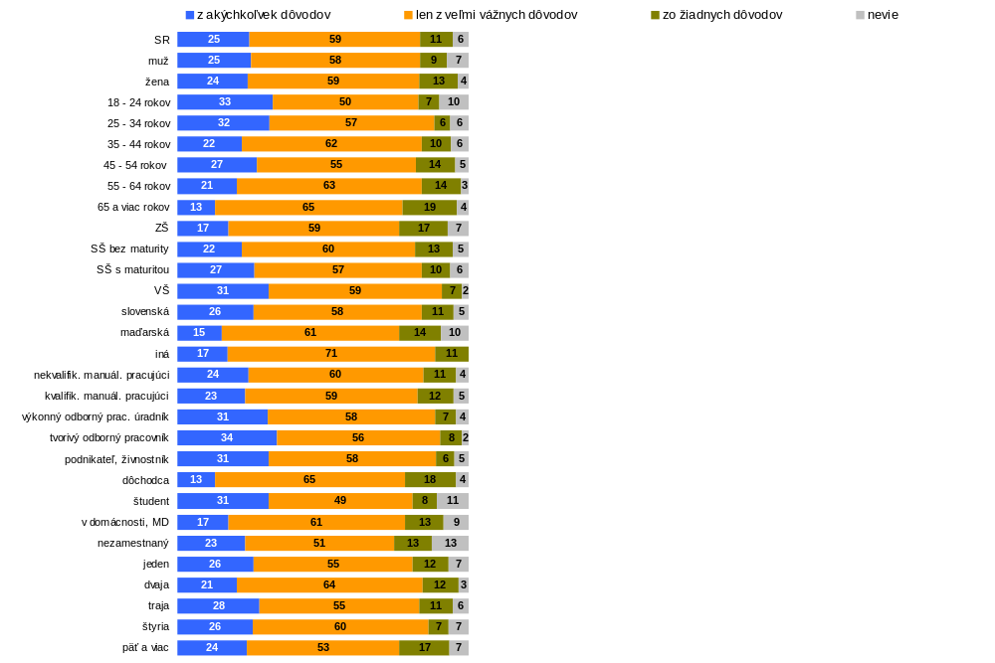
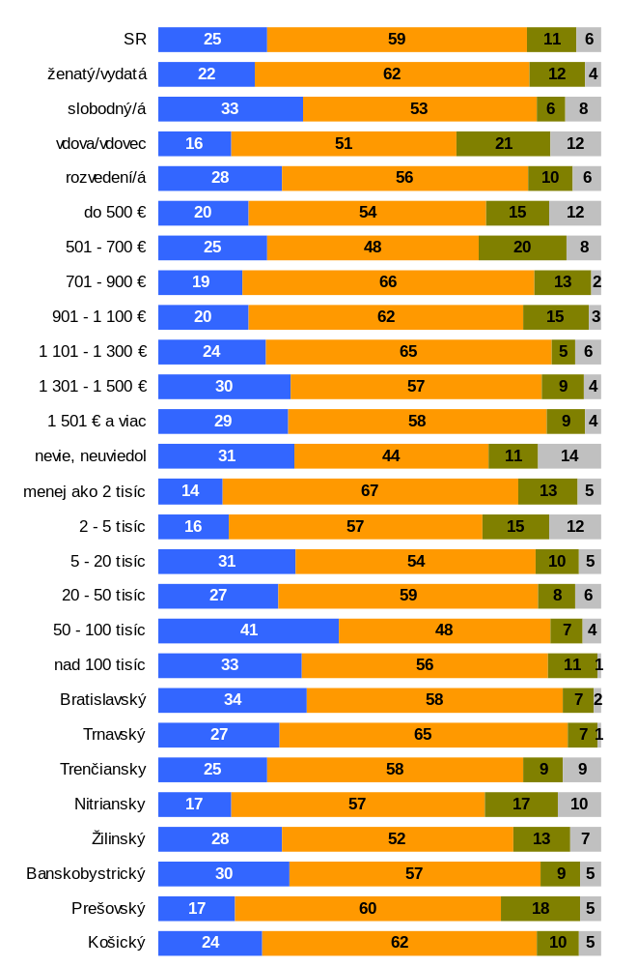
Postoje k interrupciám
podľa sociálno-demografických charakteristík respondentov
CELÁ VZORKA
1 009
489
520
128
209
180
176
161
155
155
294
378
182
869
105
35
45
249
181
91
80
210
83
23
47
73
293
255
266
122
1 009
619
250
61
79
69
65
185
143
152
127
170
98
305
138
162
155
123
126
116
106
114
133
126
125
145
144
pohlavie
rodinný
stav
vek
čistý mesačný príjem domácnosti
vzdelanie
národnosť
počet obyvateľov obce
zamestnanie
kraj
počet členov domácnosti
%, N = 1009, celá vzorka
48

Slide 49
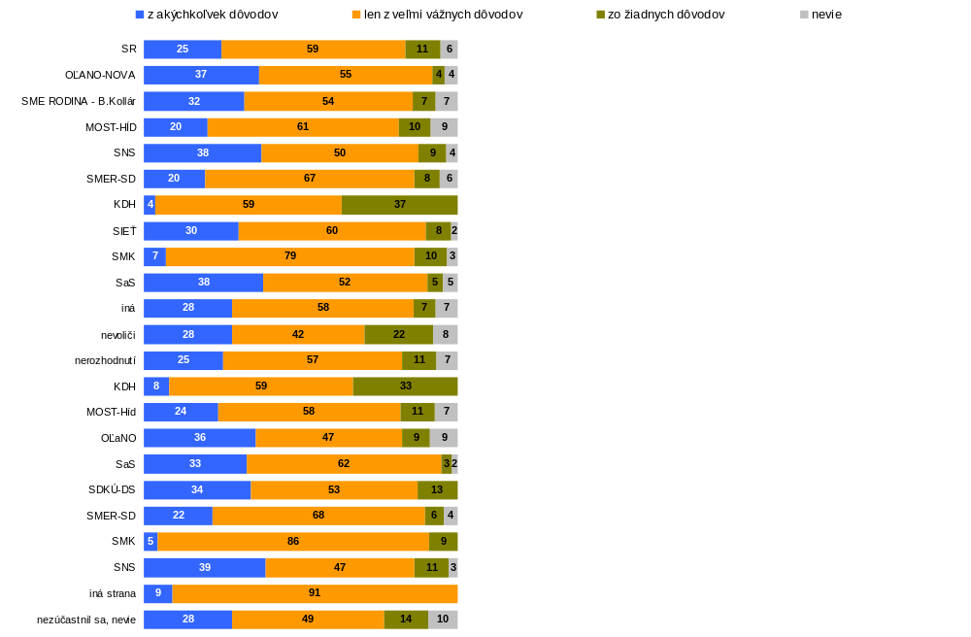
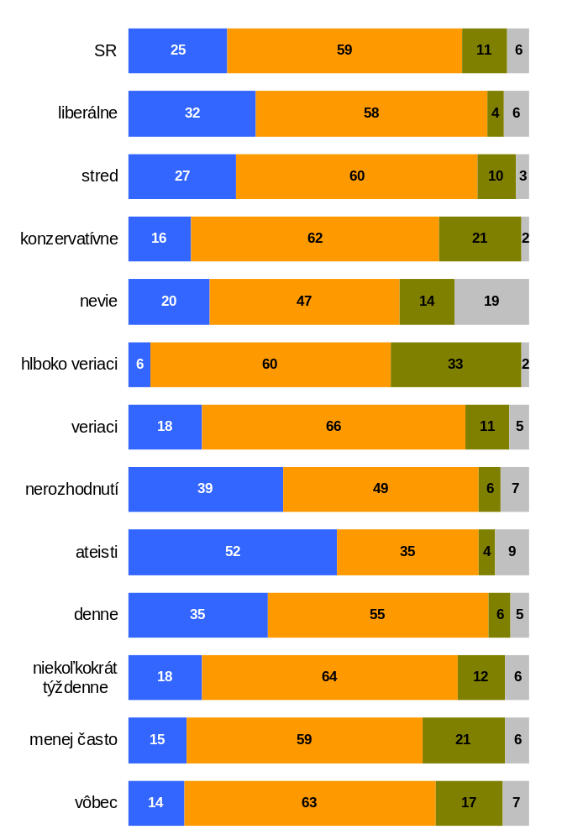
Postoje k interrupciám
podľa sociálno-demografických charakteristík respondentov
CELÁ VZORKA
1 009
49
28
59
56
277
54
99
29
42
71
114
131
75
55
45
58
47
321
22
36
22
328
1 009
308
325
268
108
110
558
270
71
472
201
199
137
volebné preferencie
liberálno-konzervatívna orientácia
parlamentné voľby 2012
vzťah k viere
používanie internetu
%, N = 1009, celá vzorka
49

Slide 50
4.2. Názory na to, v akých prípadoch by mali byť interrupcie povolené
Tí respondenti, ktorí interrupcie zásadne neodmietajú*, boli dopytovaní otázkou, v ktorých prípadoch by mali či nemali byť interrupcie dovolené. Medzi týmito respondentmi je najvážnejším dôvodom na dovolenie umelého ukončenia tehotenstva „ohrozenie života matky“. Až 91% týchto respondentov si myslí, že v tomto prípade by malo byť dovolené umelé ukončenie tehotenstva.
Vážnymi dôvodmi na umelé ukončenie tehotenstva sú podľa týchto respondentov aj: zistenie, že plod nie je schopný života alebo že je ťažko poškodený (umelé ukončenie tehotenstva by malo byť v tomto prípade dovolené podľa 89% respondentov, ktorí zásadne neodmietajú interrupcie), znásilnenie alebo incest (umelé ukončenie tehotenstva by malo byť v tomto prípade dovolené podľa 83% respondentov), ohrozenie zdravia matky (umelé ukončenie tehotenstva by malo byť v tomto prípade dovolené podľa 82% respondentov), genetické dôvody (umelé ukončenie tehotenstva by malo byť v tomto prípade dovolené podľa 76% respondentov).
Takmer polovica zainteresovaných respondentov (46%) si myslí, že umelé ukončenie tehotenstva by malo byť dovolené z dôvodu, že pokračovanie tehotenstva naruší psychickú pohodu matky. V prípade ekonomických alebo sociálnych dôvodov rodiny by interrupcie mali byť dovolené podľa 44% respondentov. Nechcené pohlavie dieťaťa je dôvodom interrupcie pre 16% týchto respondentov.
Oproti výsledkom prieskumu v roku 2011 nedošlo v tomto roku k žiadnym výraznejším posunom v názoroch obyvateľov na dôvody, pre ktoré by malo byť tehotenstvo umelo ukončené (dôvody pre interrupciu). Jedinou výnimkou je mierny pokles kladných odpovedí v prípade interrupcií z ekonomických alebo sociálnych dôvodov rodiny (o 4 percentuálne body) a z dôvodu predpokladu, že pokračovanie tehotenstva naruší psychickú pohodu matky (o 3 percentuálne body).
* Vysvetlenie: Ide o respondentov, ktorí na otázku, či by podľa nich malo byť umelé prerušenie tehotenstva (interrupcia) dovolené, odpovedali variantmi: „z akýchkoľvek dôvodov“, „len z veľmi vážnych dôvodov“, resp. „neviem“. Spolu je to vo vzorke 89% respondentov (895 respondentov).
50

Slide 51
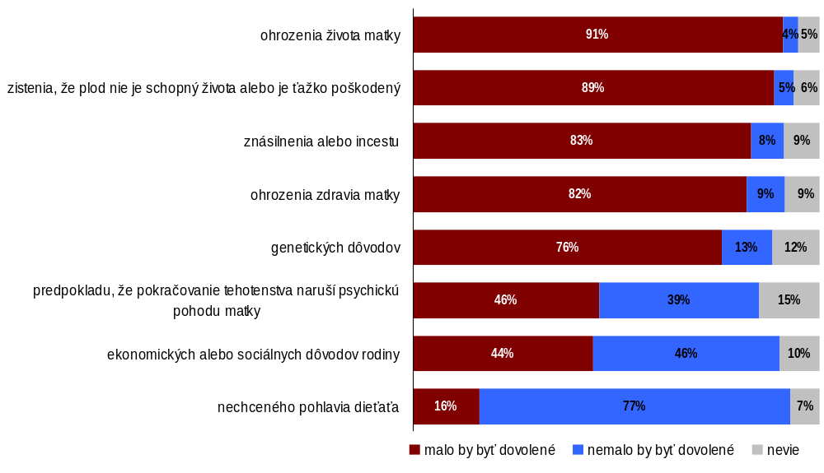
Názory na to, v akých prípadoch by mali byť interrupcie povolené
% tých respondentov, ktorí interrupcie zásadne neodmietajú; január 2016; báza: 895 respondentov
Otázka: „A čo si myslíte, v ktorých z nasledujúcich prípadov by podľa Vás malo byť dovolené umelé ukončenie tehotenstva? Budem Vám postupne čítať rôzne dôvody a Vy mi, prosím, povedzte, čo si myslíte, či by v danom prípade malo alebo nemalo byť dovolené umelé ukončenie tehotenstva.“
51

Slide 52
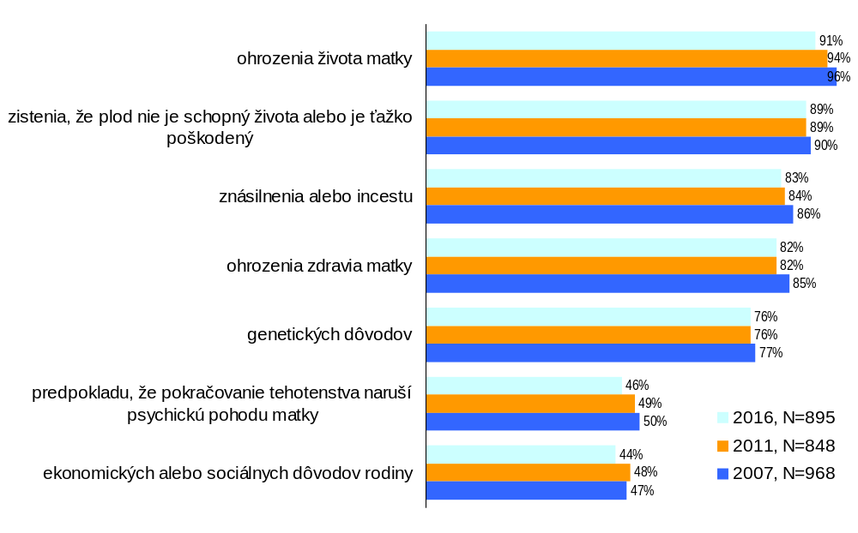
Malo by byť dovolené umelé ukončenie tehotenstva z dôvodov ... (súhlas)
% tých respondentov, ktorí interrupcie zásadne neodmietajú; porovnanie

Slide 53
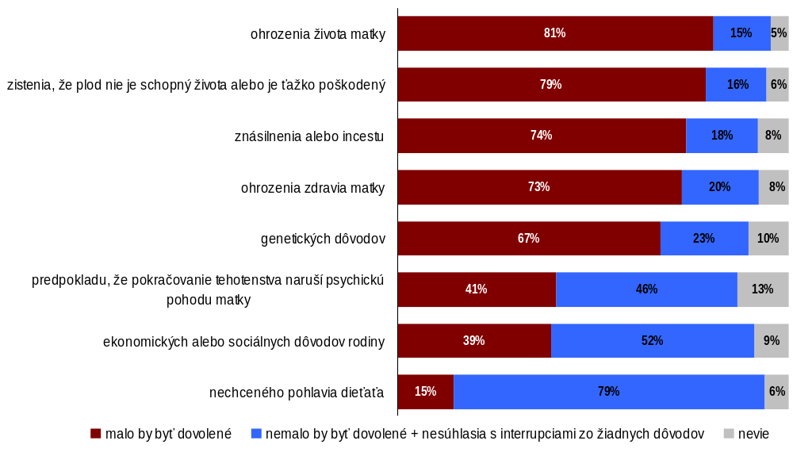
Názory na to, v akých prípadoch by mali byť interrupcie povolené
% všetkých respondentov; január 2016; báza: 1009 respondentov
Otázka: „A čo si myslíte, v ktorých z nasledujúcich prípadov by podľa Vás malo byť dovolené umelé ukončenie tehotenstva? Budem Vám postupne čítať rôzne dôvody a Vy mi, prosím, povedzte, čo si myslíte, či by v danom prípade malo alebo nemalo byť dovolené umelé ukončenie tehotenstva.“
53

Slide 54
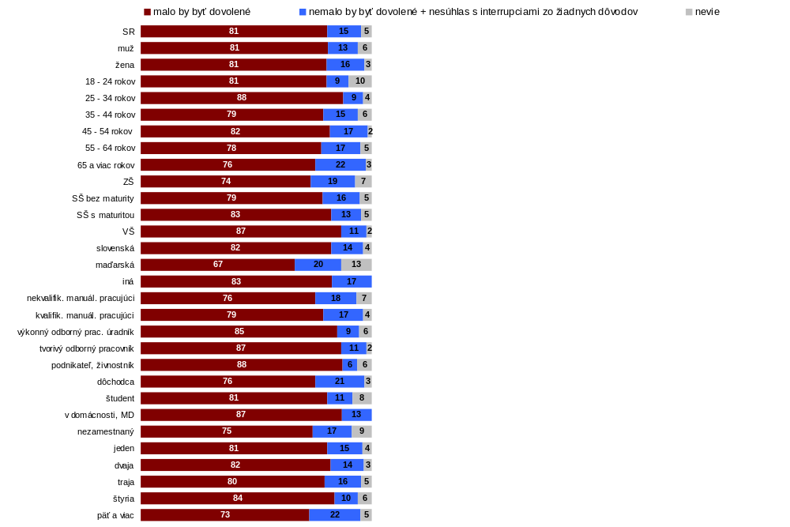
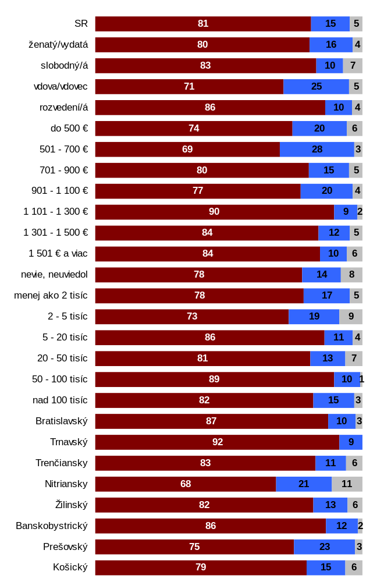
Názor interrupciu z dôvodu ohrozenia života matky
podľa sociálno-demografických charakteristík respondentov
CELÁ VZORKA
1 009
489
520
128
209
180
176
161
155
155
294
378
182
869
105
35
45
249
181
91
80
210
83
23
47
73
293
255
266
122
1 009
619
250
61
79
69
65
185
143
152
127
170
98
305
138
162
155
123
126
116
106
114
133
126
125
145
144
pohlavie
rodinný
stav
vek
čistý mesačný príjem domácnosti
vzdelanie
národnosť
počet obyvateľov obce
zamestnanie
kraj
počet členov domácnosti
%, N = 1009, celá vzorka
54

Slide 55
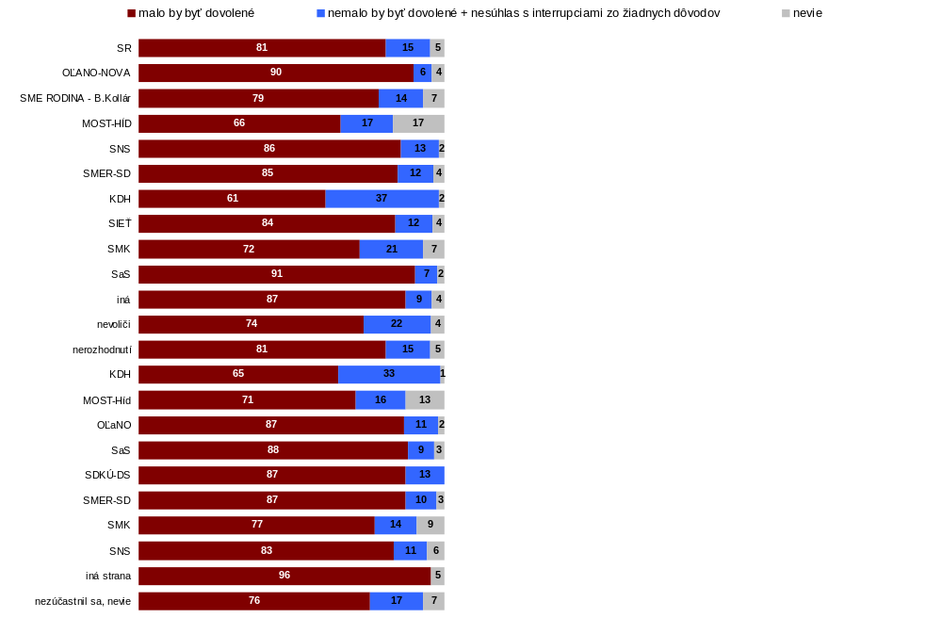
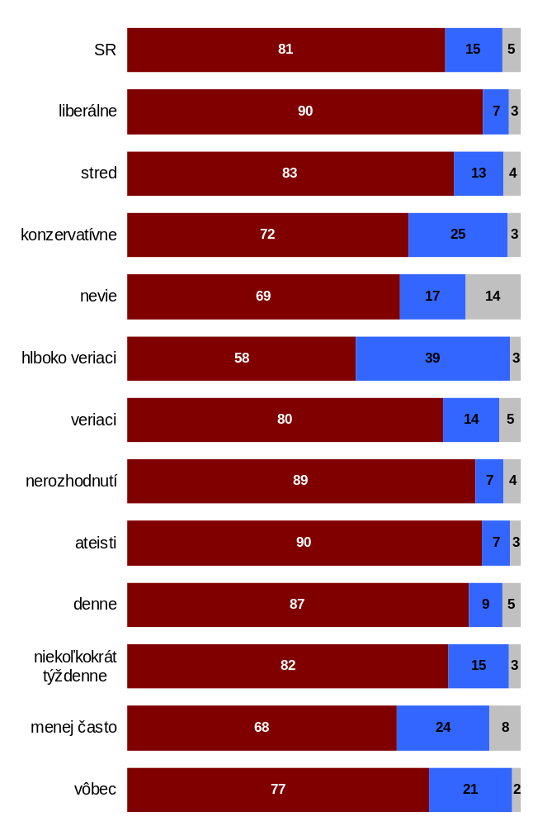
Názor interrupciu z dôvodu ohrozenia života matky
podľa sociálno-demografických charakteristík respondentov
CELÁ VZORKA
1 009
49
28
59
56
277
54
99
29
42
71
114
131
75
55
45
58
47
321
22
36
22
328
1 009
308
325
268
108
110
558
270
71
472
201
199
137
volebné preferencie
liberálno-konzervatívna orientácia
parlamentné voľby 2012
vzťah k viere
používanie internetu
%, N = 1009, celá vzorka
55

Slide 56


Názor interrupciu z dôvodu zistenia, že plod nie je schopný života alebo že je ťažko poškodený
podľa sociálno-demografických charakteristík respondentov
CELÁ VZORKA
1 009
489
520
128
209
180
176
161
155
155
294
378
182
869
105
35
45
249
181
91
80
210
83
23
47
73
293
255
266
122
1 009
619
250
61
79
69
65
185
143
152
127
170
98
305
138
162
155
123
126
116
106
114
133
126
125
145
144
pohlavie
rodinný
stav
vek
čistý mesačný príjem domácnosti
vzdelanie
národnosť
počet obyvateľov obce
zamestnanie
kraj
počet členov domácnosti
%, N = 1009, celá vzorka
56

Slide 57


Názor interrupciu z dôvodu zistenia, že plod nie je schopný života alebo že je ťažko poškodený
podľa sociálno-demografických charakteristík respondentov
CELÁ VZORKA
1 009
49
28
59
56
277
54
99
29
42
71
114
131
75
55
45
58
47
321
22
36
22
328
1 009
308
325
268
108
110
558
270
71
472
201
199
137
volebné preferencie
liberálno-konzervatívna orientácia
parlamentné voľby 2012
vzťah k viere
používanie internetu
%, N = 1009, celá vzorka
57

Slide 58


Názor interrupciu z dôvodu znásilnenia alebo incestu
podľa sociálno-demografických charakteristík respondentov
CELÁ VZORKA
1 009
489
520
128
209
180
176
161
155
155
294
378
182
869
105
35
45
249
181
91
80
210
83
23
47
73
293
255
266
122
1 009
619
250
61
79
69
65
185
143
152
127
170
98
305
138
162
155
123
126
116
106
114
133
126
125
145
144
pohlavie
rodinný
stav
vek
čistý mesačný príjem domácnosti
vzdelanie
národnosť
počet obyvateľov obce
zamestnanie
kraj
počet členov domácnosti
%, N = 1009, celá vzorka
58

Slide 59


Názor interrupciu z dôvodu znásilnenia alebo incestu
podľa sociálno-demografických charakteristík respondentov
CELÁ VZORKA
1 009
49
28
59
56
277
54
99
29
42
71
114
131
75
55
45
58
47
321
22
36
22
328
1 009
308
325
268
108
110
558
270
71
472
201
199
137
volebné preferencie
liberálno-konzervatívna orientácia
parlamentné voľby 2012
vzťah k viere
používanie internetu
%, N = 1009, celá vzorka
59

Slide 60


Názor interrupciu z dôvodu ohrozenia zdravia matky
podľa sociálno-demografických charakteristík respondentov
CELÁ VZORKA
1 009
489
520
128
209
180
176
161
155
155
294
378
182
869
105
35
45
249
181
91
80
210
83
23
47
73
293
255
266
122
1 009
619
250
61
79
69
65
185
143
152
127
170
98
305
138
162
155
123
126
116
106
114
133
126
125
145
144
pohlavie
rodinný
stav
vek
čistý mesačný príjem domácnosti
vzdelanie
národnosť
počet obyvateľov obce
zamestnanie
kraj
počet členov domácnosti
%, N = 1009, celá vzorka
60

Slide 61


Názor interrupciu z dôvodu ohrozenia zdravia matky
podľa sociálno-demografických charakteristík respondentov
CELÁ VZORKA
1 009
49
28
59
56
277
54
99
29
42
71
114
131
75
55
45
58
47
321
22
36
22
328
1 009
308
325
268
108
110
558
270
71
472
201
199
137
volebné preferencie
liberálno-konzervatívna orientácia
parlamentné voľby 2012
vzťah k viere
používanie internetu
%, N = 1009, celá vzorka
61

Slide 62


Názor interrupciu z genetických dôvodov
podľa sociálno-demografických charakteristík respondentov
CELÁ VZORKA
1 009
489
520
128
209
180
176
161
155
155
294
378
182
869
105
35
45
249
181
91
80
210
83
23
47
73
293
255
266
122
1 009
619
250
61
79
69
65
185
143
152
127
170
98
305
138
162
155
123
126
116
106
114
133
126
125
145
144
pohlavie
rodinný
stav
vek
čistý mesačný príjem domácnosti
vzdelanie
národnosť
počet obyvateľov obce
zamestnanie
kraj
počet členov domácnosti
%, N = 1009, celá vzorka
62

Slide 63


Názor interrupciu z genetických dôvodov
podľa sociálno-demografických charakteristík respondentov
CELÁ VZORKA
1 009
49
28
59
56
277
54
99
29
42
71
114
131
75
55
45
58
47
321
22
36
22
328
1 009
308
325
268
108
110
558
270
71
472
201
199
137
volebné preferencie
liberálno-konzervatívna orientácia
parlamentné voľby 2012
vzťah k viere
používanie internetu
%, N = 1009, celá vzorka
63

Slide 64


Názor interrupciu z dôvodu, že pokračovanie tehotenstva naruší psychickú pohodu matky
podľa sociálno-demografických charakteristík respondentov
CELÁ VZORKA
1 009
489
520
128
209
180
176
161
155
155
294
378
182
869
105
35
45
249
181
91
80
210
83
23
47
73
293
255
266
122
1 009
619
250
61
79
69
65
185
143
152
127
170
98
305
138
162
155
123
126
116
106
114
133
126
125
145
144
pohlavie
rodinný
stav
vek
čistý mesačný príjem domácnosti
vzdelanie
národnosť
počet obyvateľov obce
zamestnanie
kraj
počet členov domácnosti
%, N = 1009, celá vzorka
64

Slide 65


Názor interrupciu z dôvodu, že pokračovanie tehotenstva naruší psychickú pohodu matky
podľa sociálno-demografických charakteristík respondentov
CELÁ VZORKA
1 009
49
28
59
56
277
54
99
29
42
71
114
131
75
55
45
58
47
321
22
36
22
328
1 009
308
325
268
108
110
558
270
71
472
201
199
137
volebné preferencie
liberálno-konzervatívna orientácia
parlamentné voľby 2012
vzťah k viere
používanie internetu
%, N = 1009, celá vzorka
65

Slide 66


Názor interrupciu z ekonomických alebo sociálnych dôvodov
podľa sociálno-demografických charakteristík respondentov
CELÁ VZORKA
1 009
489
520
128
209
180
176
161
155
155
294
378
182
869
105
35
45
249
181
91
80
210
83
23
47
73
293
255
266
122
1 009
619
250
61
79
69
65
185
143
152
127
170
98
305
138
162
155
123
126
116
106
114
133
126
125
145
144
pohlavie
rodinný
stav
vek
čistý mesačný príjem domácnosti
vzdelanie
národnosť
počet obyvateľov obce
zamestnanie
kraj
počet členov domácnosti
%, N = 1009, celá vzorka
66

Slide 67


Názor interrupciu z ekonomických alebo sociálnych dôvodov
podľa sociálno-demografických charakteristík respondentov
CELÁ VZORKA
1 009
49
28
59
56
277
54
99
29
42
71
114
131
75
55
45
58
47
321
22
36
22
328
1 009
308
325
268
108
110
558
270
71
472
201
199
137
volebné preferencie
liberálno-konzervatívna orientácia
parlamentné voľby 2012
vzťah k viere
používanie internetu
%, N = 1009, celá vzorka
67

Slide 68


Názor interrupciu z dôvodu nechceného pohlavia dieťaťa
podľa sociálno-demografických charakteristík respondentov
CELÁ VZORKA
1 009
489
520
128
209
180
176
161
155
155
294
378
182
869
105
35
45
249
181
91
80
210
83
23
47
73
293
255
266
122
1 009
619
250
61
79
69
65
185
143
152
127
170
98
305
138
162
155
123
126
116
106
114
133
126
125
145
144
pohlavie
rodinný
stav
vek
čistý mesačný príjem domácnosti
vzdelanie
národnosť
počet obyvateľov obce
zamestnanie
kraj
počet členov domácnosti
%, N = 1009, celá vzorka
68

Slide 69


Názor interrupciu z dôvodu nechceného pohlavia dieťaťa
podľa sociálno-demografických charakteristík respondentov
CELÁ VZORKA
1 009
49
28
59
56
277
54
99
29
42
71
114
131
75
55
45
58
47
321
22
36
22
328
1 009
308
325
268
108
110
558
270
71
472
201
199
137
volebné preferencie
liberálno-konzervatívna orientácia
parlamentné voľby 2012
vzťah k viere
používanie internetu
%, N = 1009, celá vzorka
69

Slide 70

FOCUS, Marketing and Social Research
Sládkovičova 4, P.O. Box 293
810 00 Bratislava 1
Slovenská republika
Tel.: +421 2 529 31 366
Fax: +421 2 529 31 378
E-mail: info@focus-research.sk
www.focus-research.sk
70
FOCUS, Marketing & Social Research
70
Notes:
70

